Slide 1
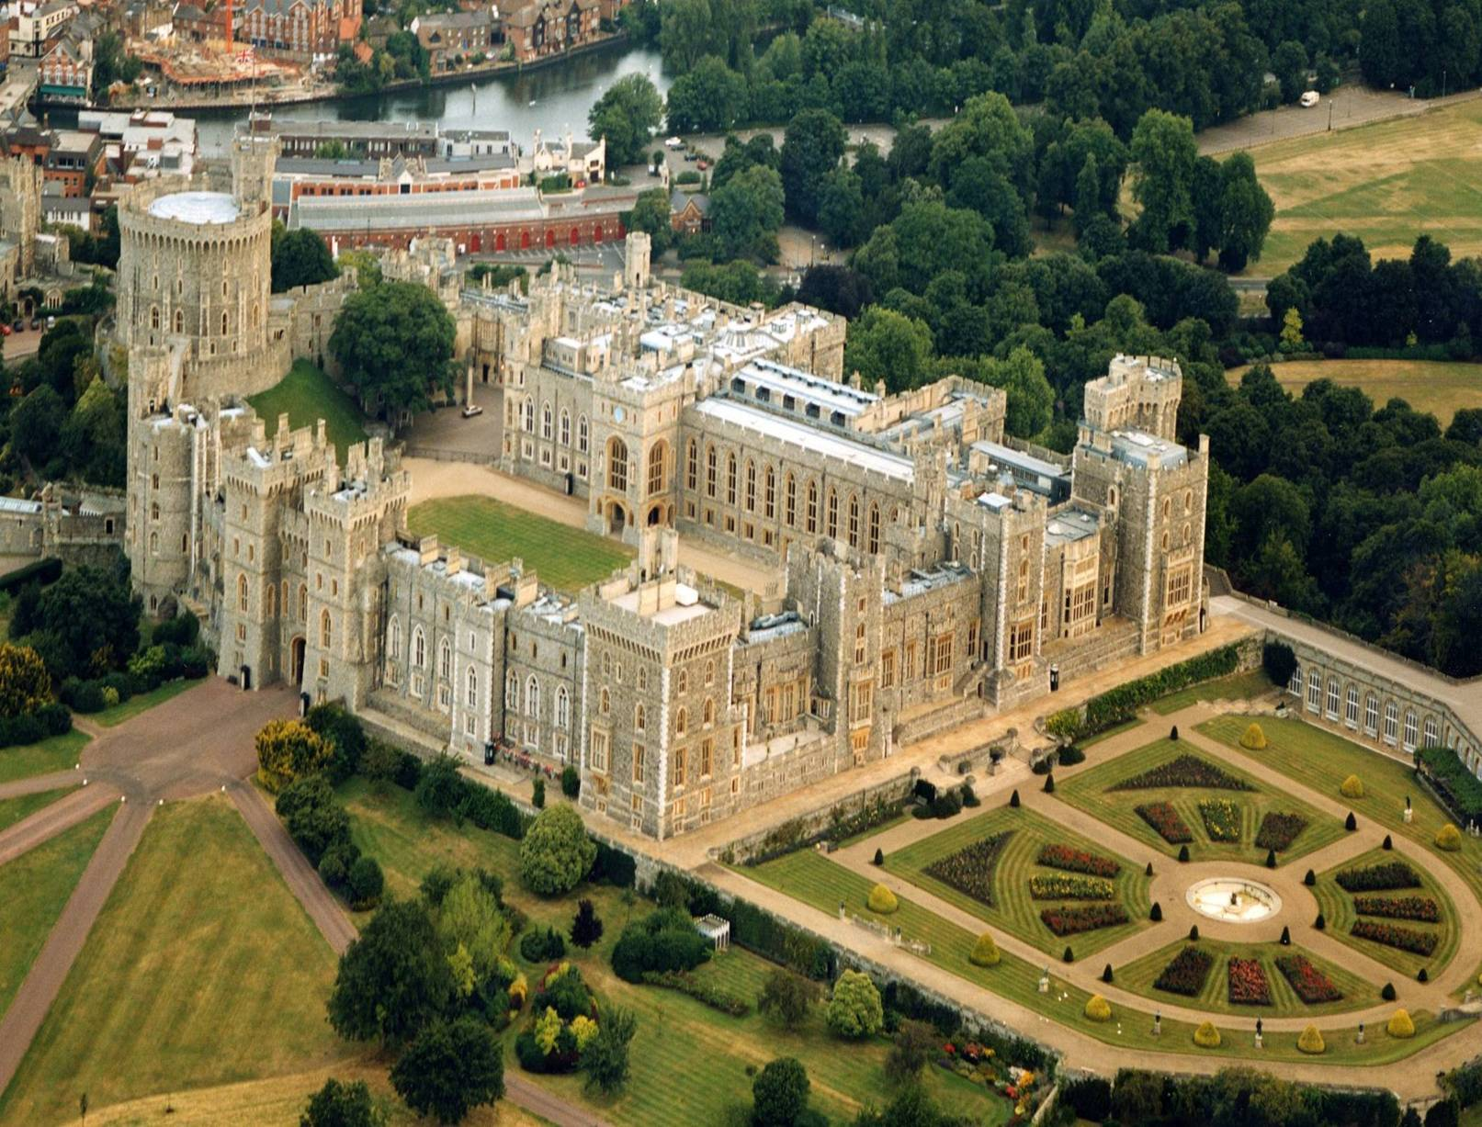
Recorriendo
Inglaterra 1ª
Castillo
de
Windsor

Slide 2
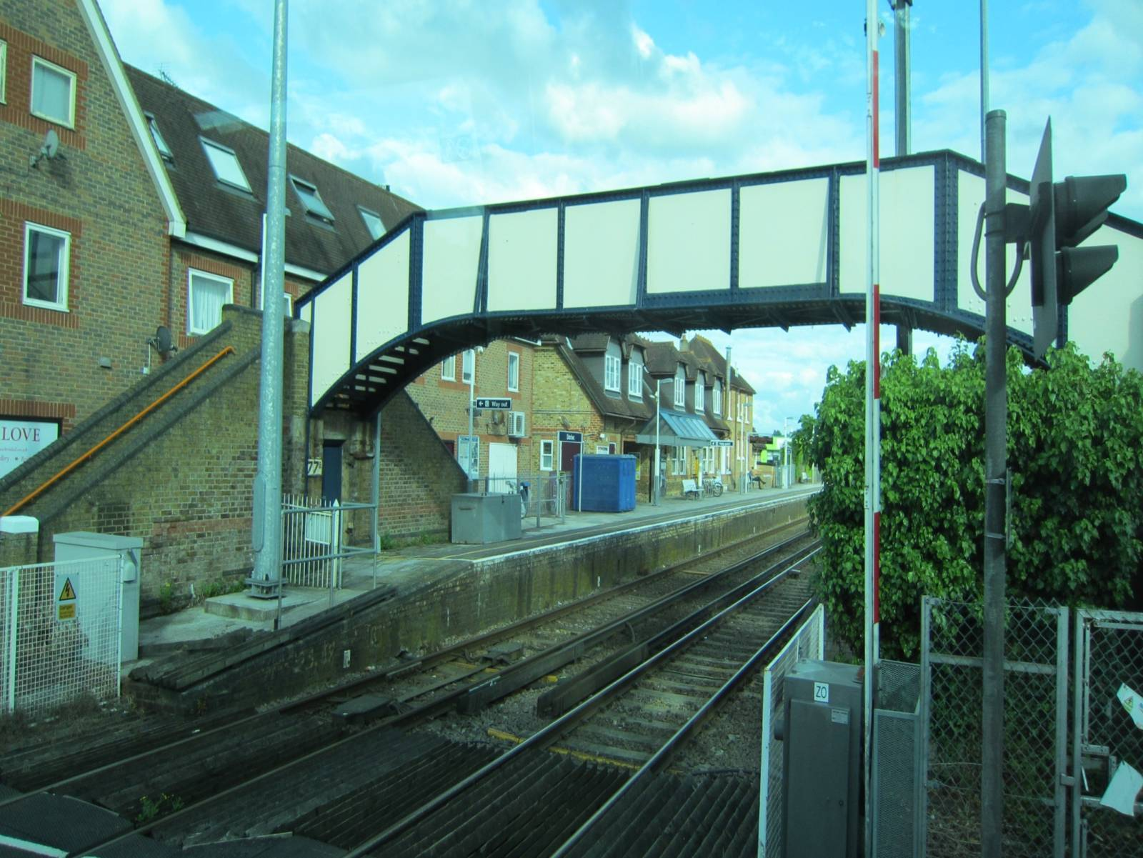
Fotografía Mari Tere

Slide 3
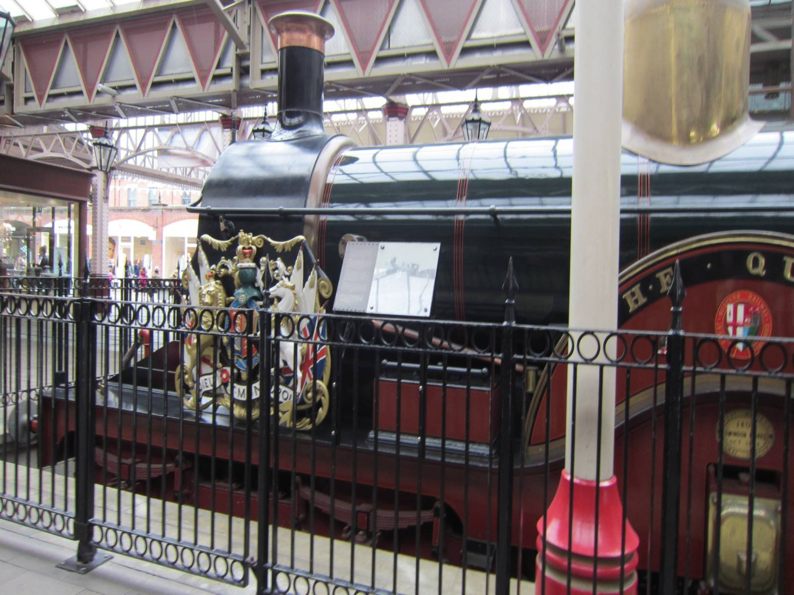
El tren es una reproducción de la locomotora que tenía la reina hace
60 años para ir de Londres a este castillo
Fotografía Mari Tere

Slide 4

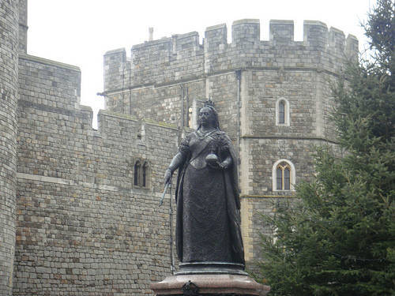
La Reina Victoria dando la bienvenida a los visitantes

Slide 5
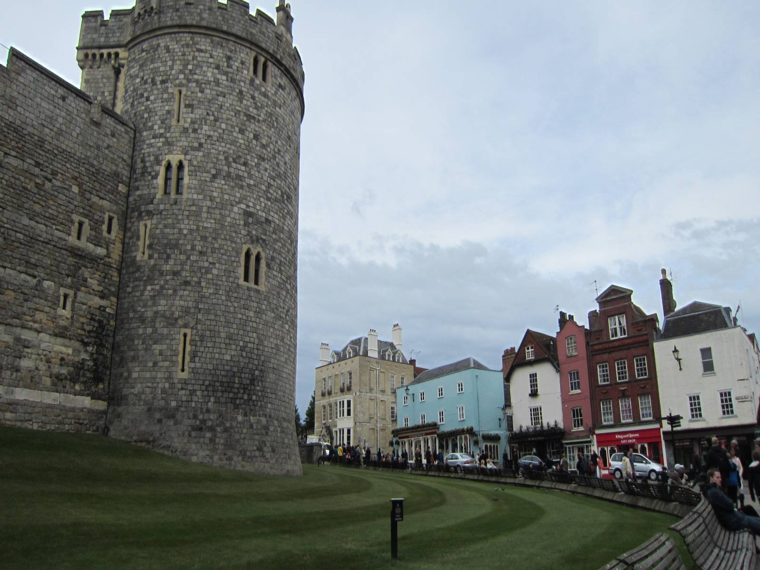
El castillo está rodeado de un precioso pueblo, como
de cuento, que vive de la gran cantidad de turistas
que atrae. En origen el castillo se construyó como
una red de defensa de Londres en el siglo XI.
Y se ha utilizado desde entonces.
Fotografía Mari Tere

Slide 6
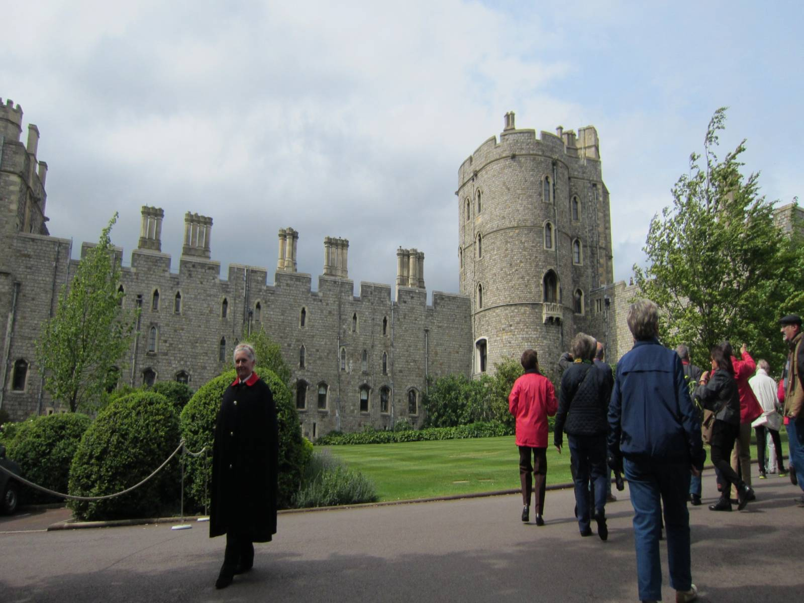
Fotografía Mari Tere

Slide 7
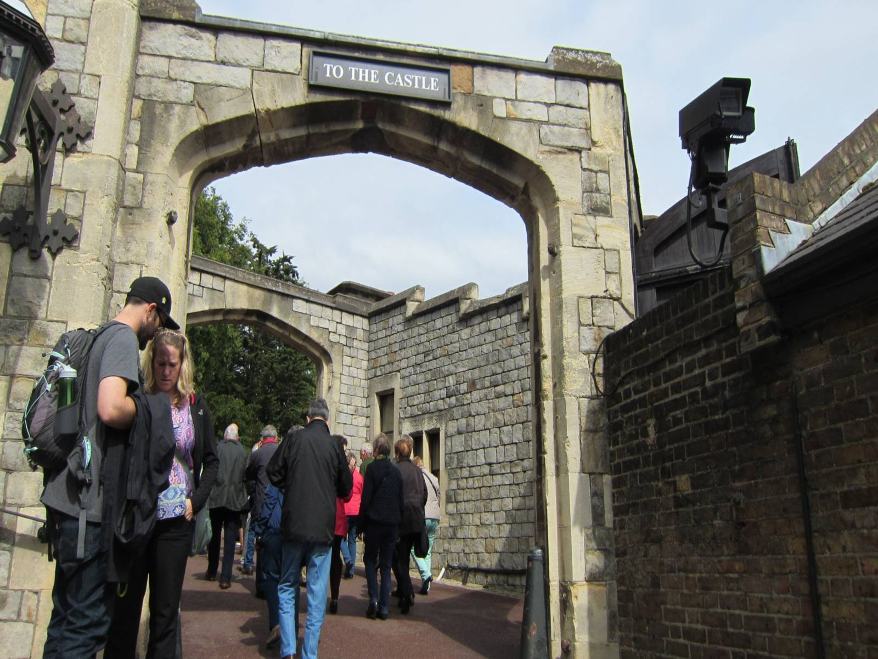
Fotografía Mari Tere

Slide 8
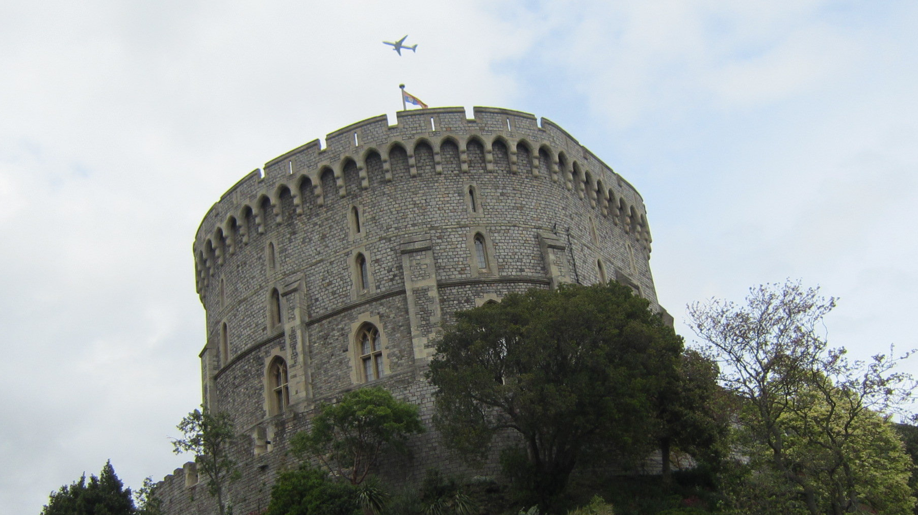
Su Majestad la Reina se aloja en la Torre
redonda cuando está en el castillo.
Fotografía Mari Tere

Slide 9
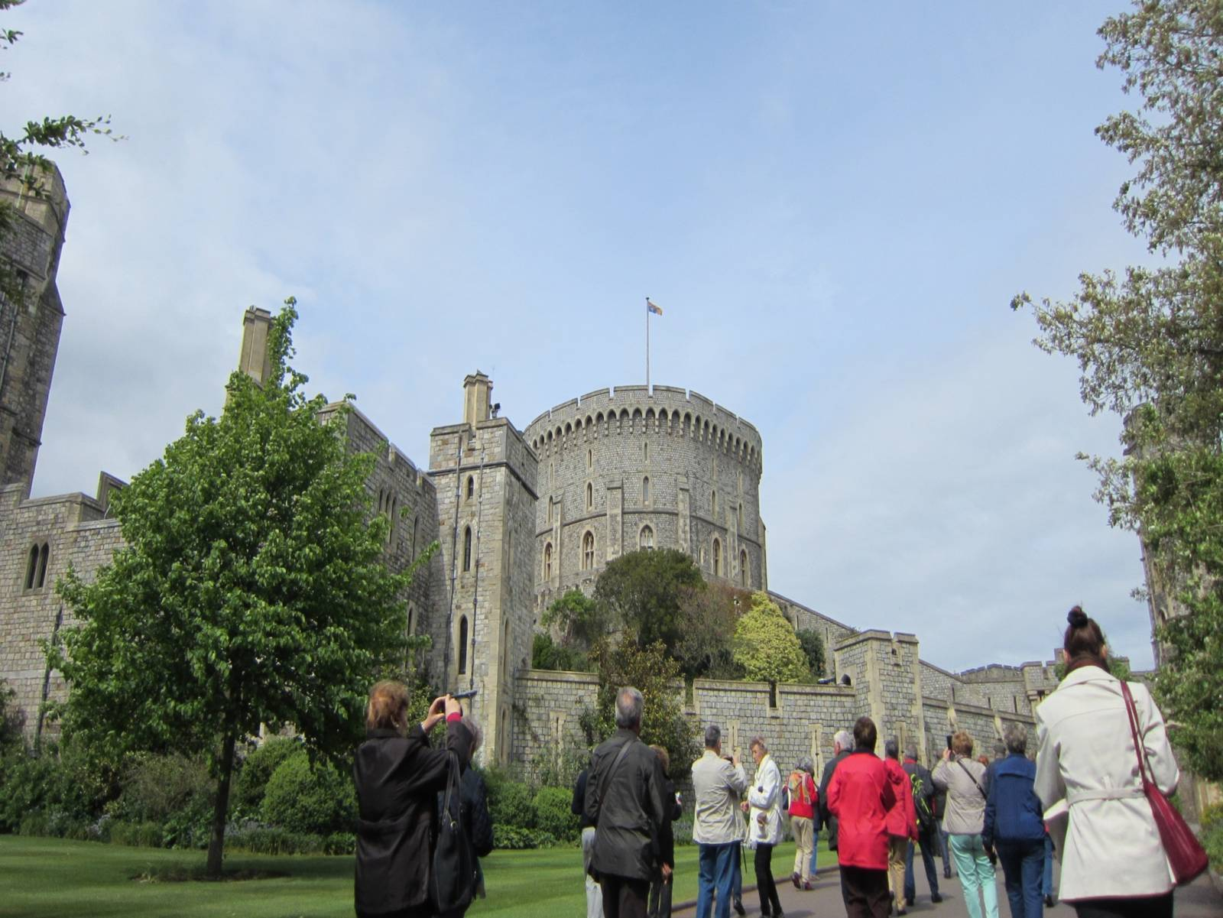
La bandera ondea cuando la reina está alojada,
hoy se encontraba allí.
Fotografía Mari Tere

Slide 10
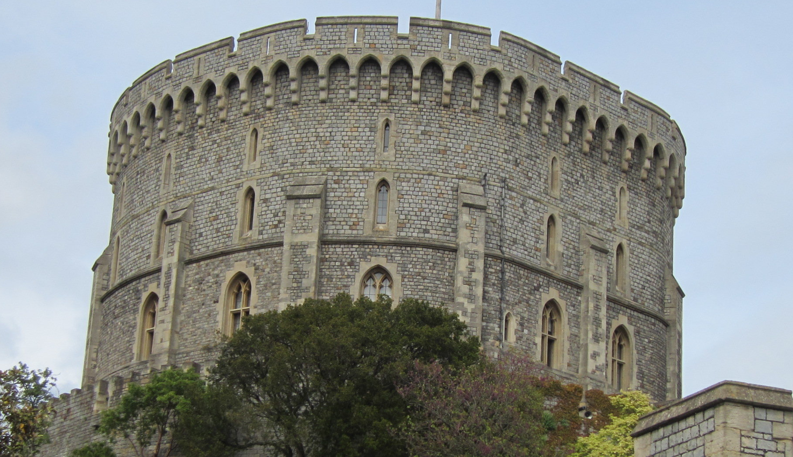
Fotografía Mari Tere

Slide 11
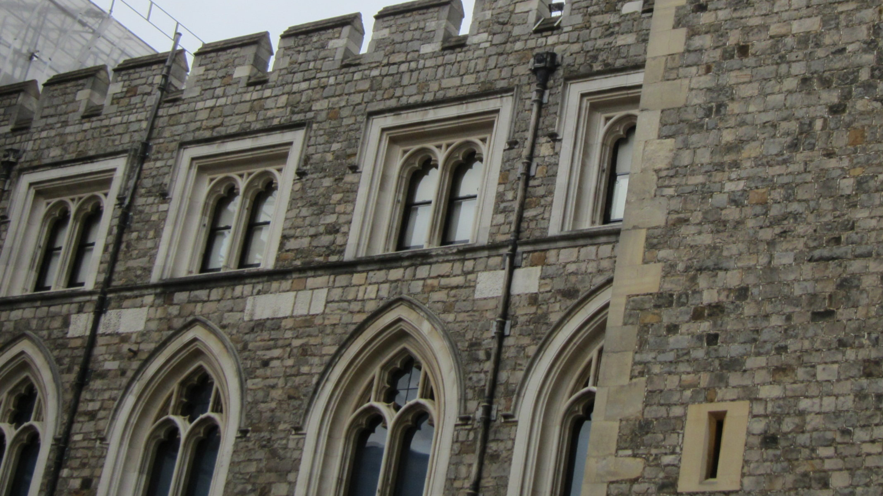
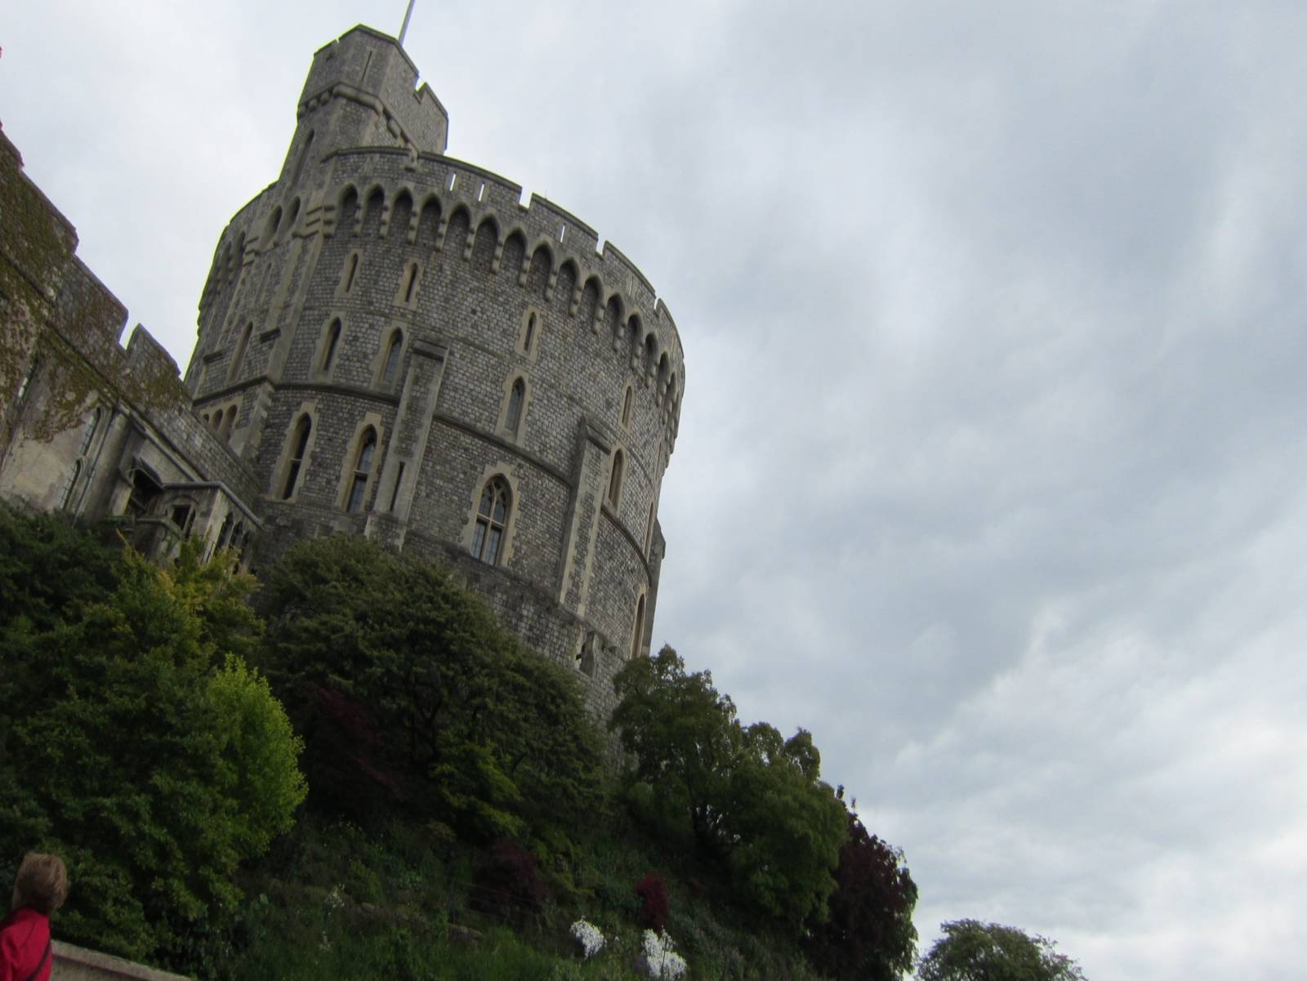
Fotografía Mari Tere

Slide 12
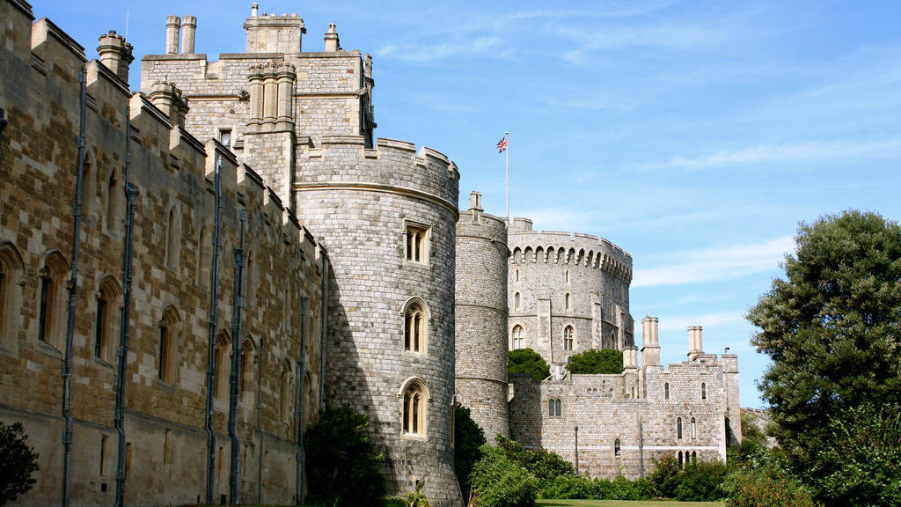
No puedes visitar todo el castillo además de que algunas aposentos
no tienen permitido el acceso.
No se pueden hacer fotografías
dentro. Nada más cruzar las puertas está totalmente prohibido.
Fotografía Mari Tere

Slide 13
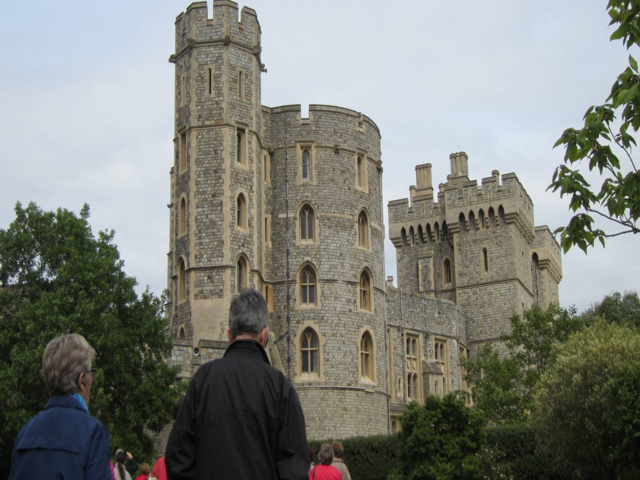
Fotografía Mari Tere

Slide 14
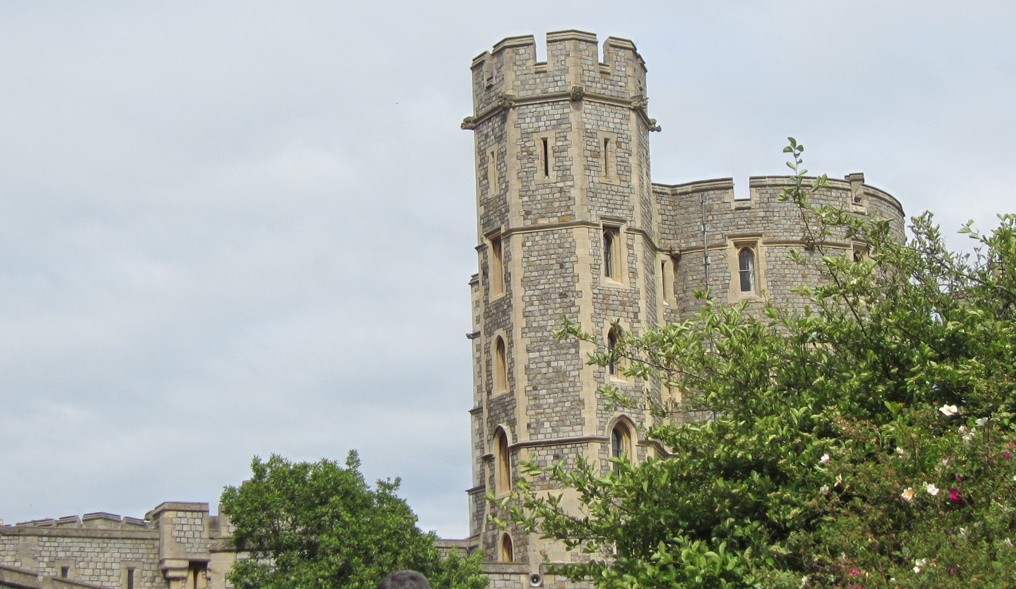
Fotografía Mari Tere

Slide 15
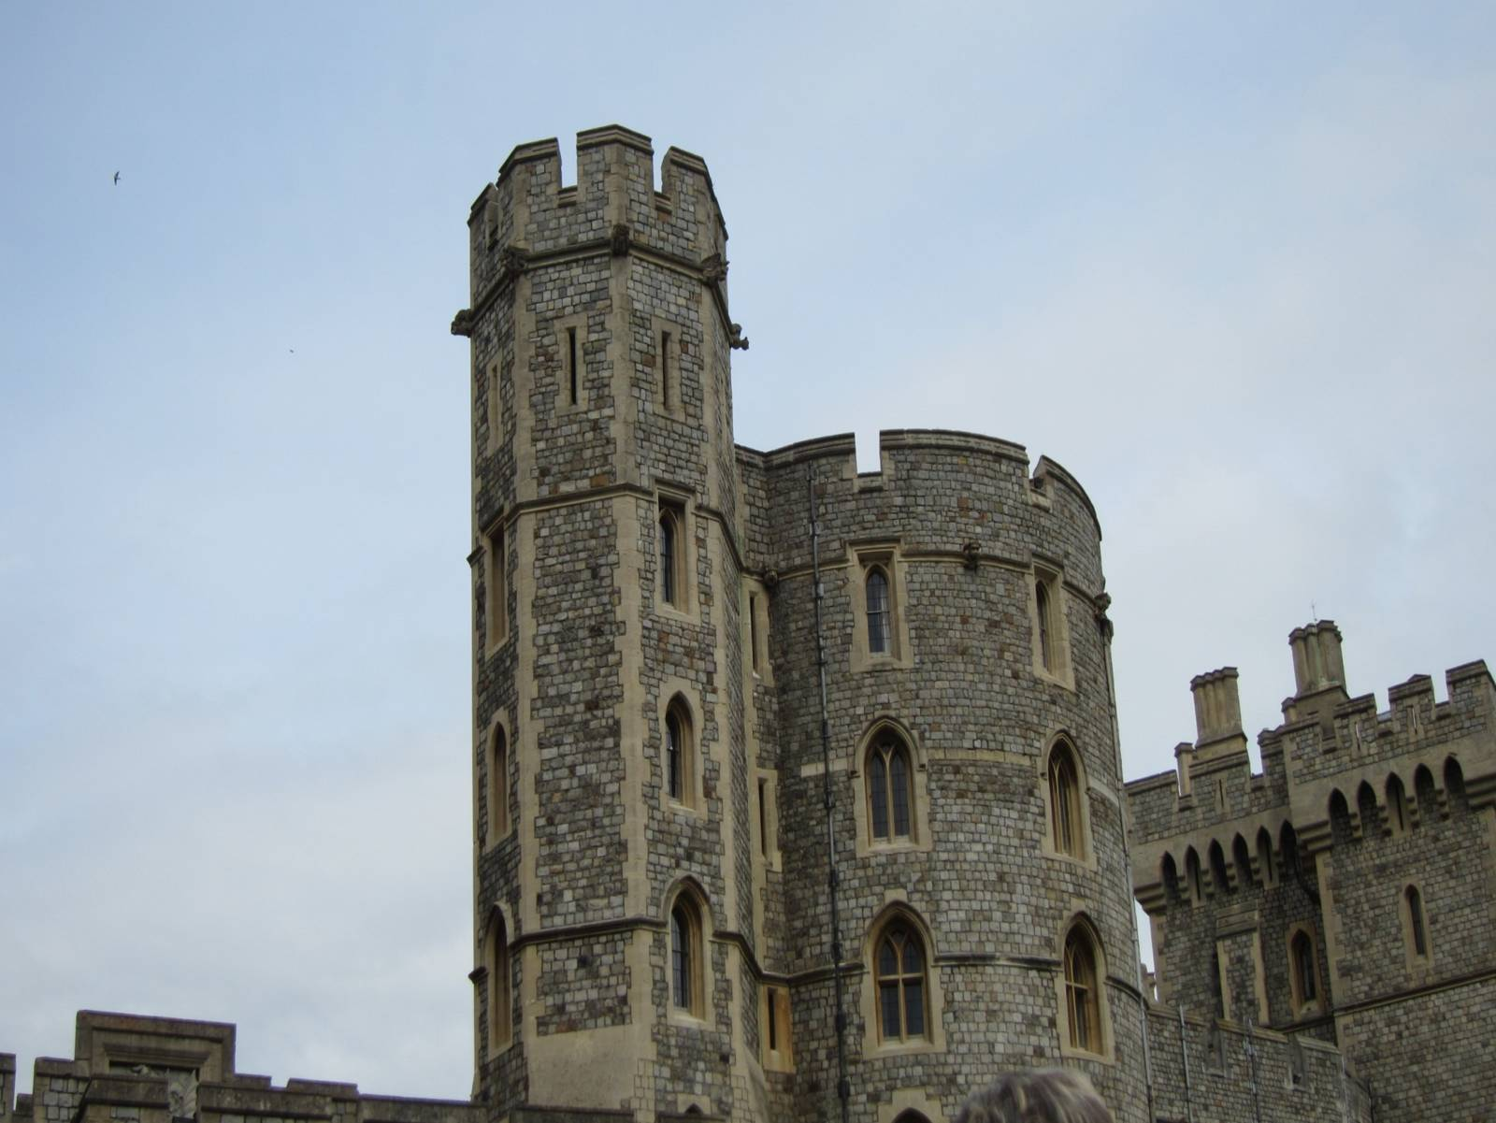
Fotografía Mari Tere

Slide 16
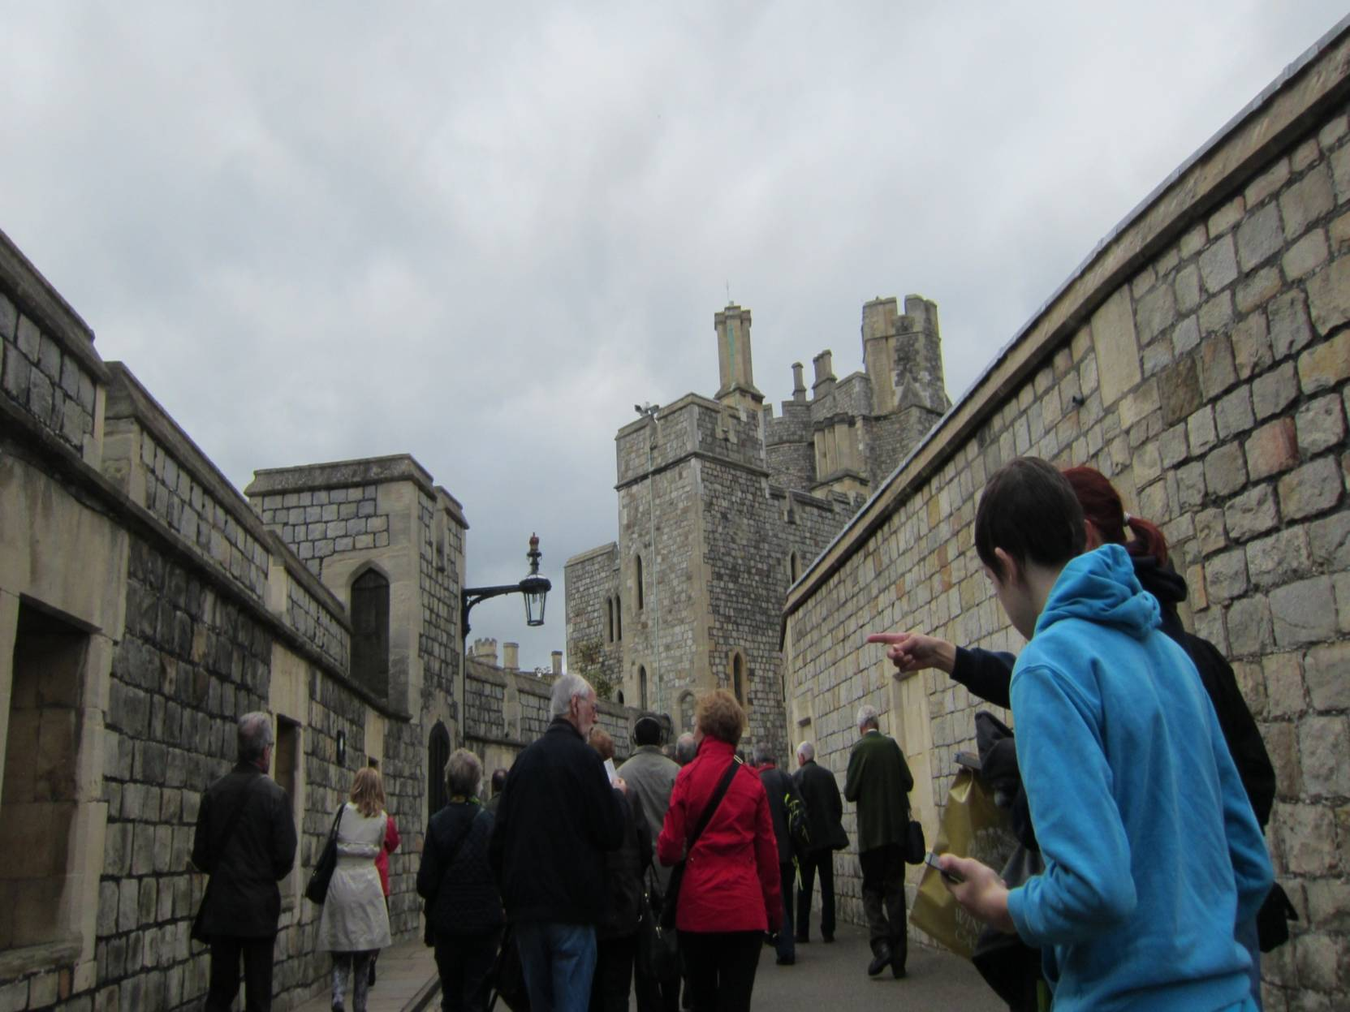
Fotografía Mari Tere

Slide 17
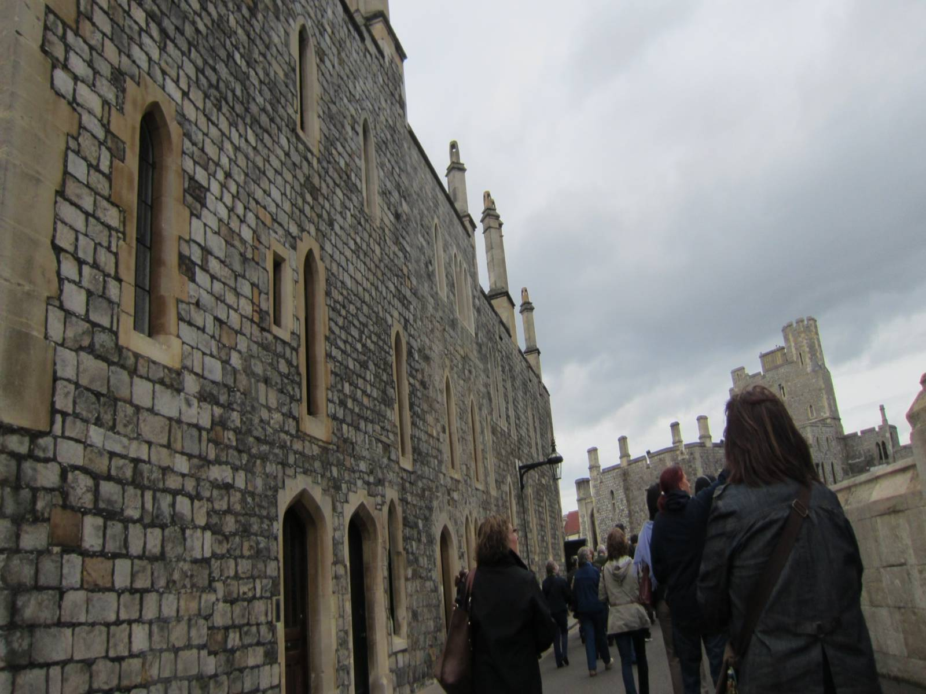
Fotografía Mari Tere

Slide 18
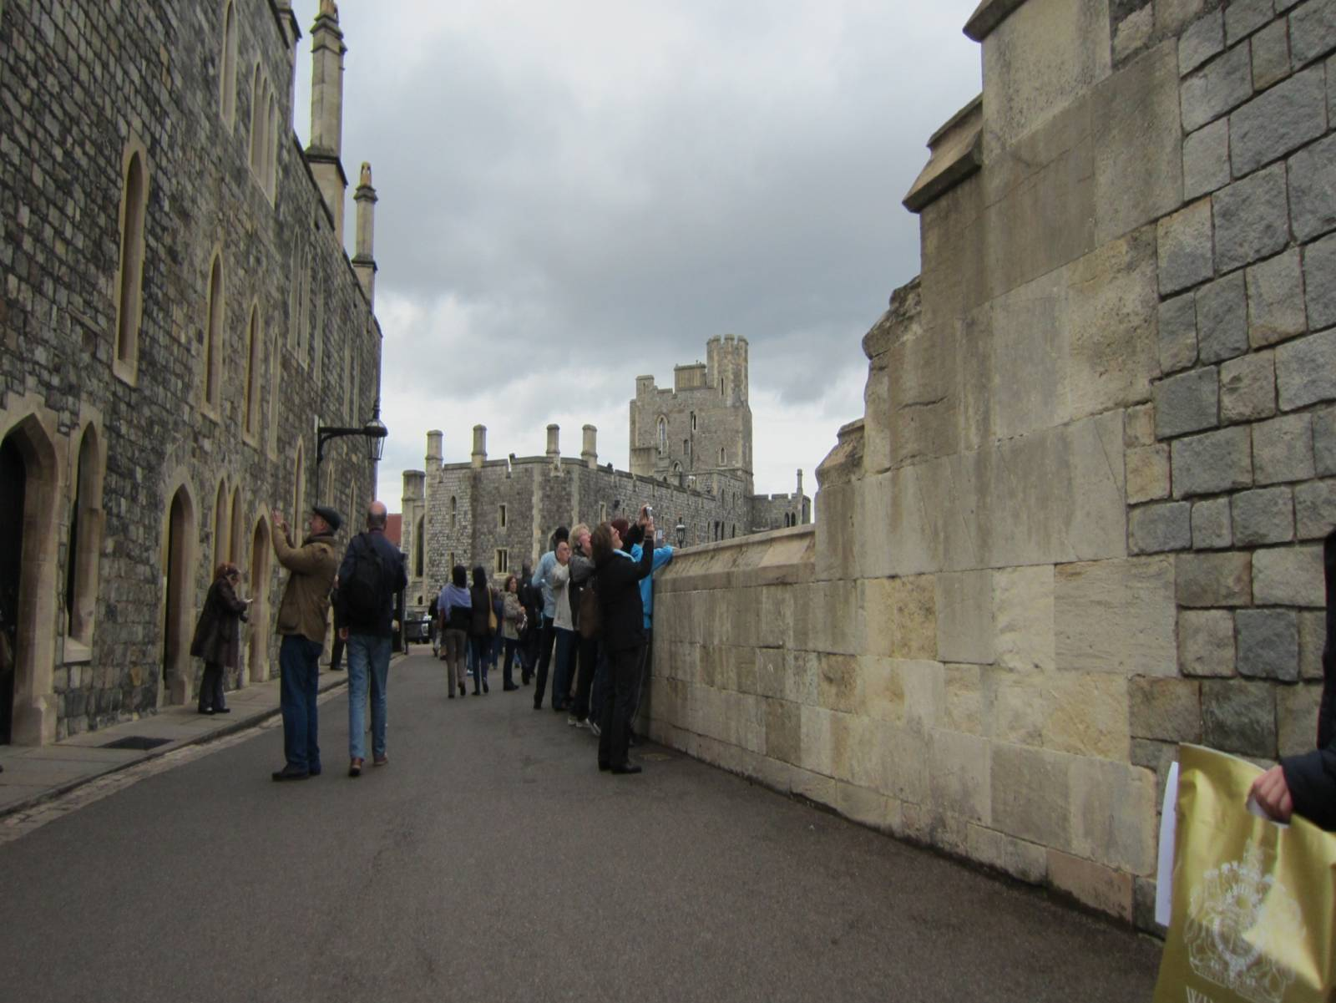
El espectacular emplazamiento del Castillo acumula 900 años de historia británica y cubre un área de 26 acres
Fotografía Mari Tere

Slide 19
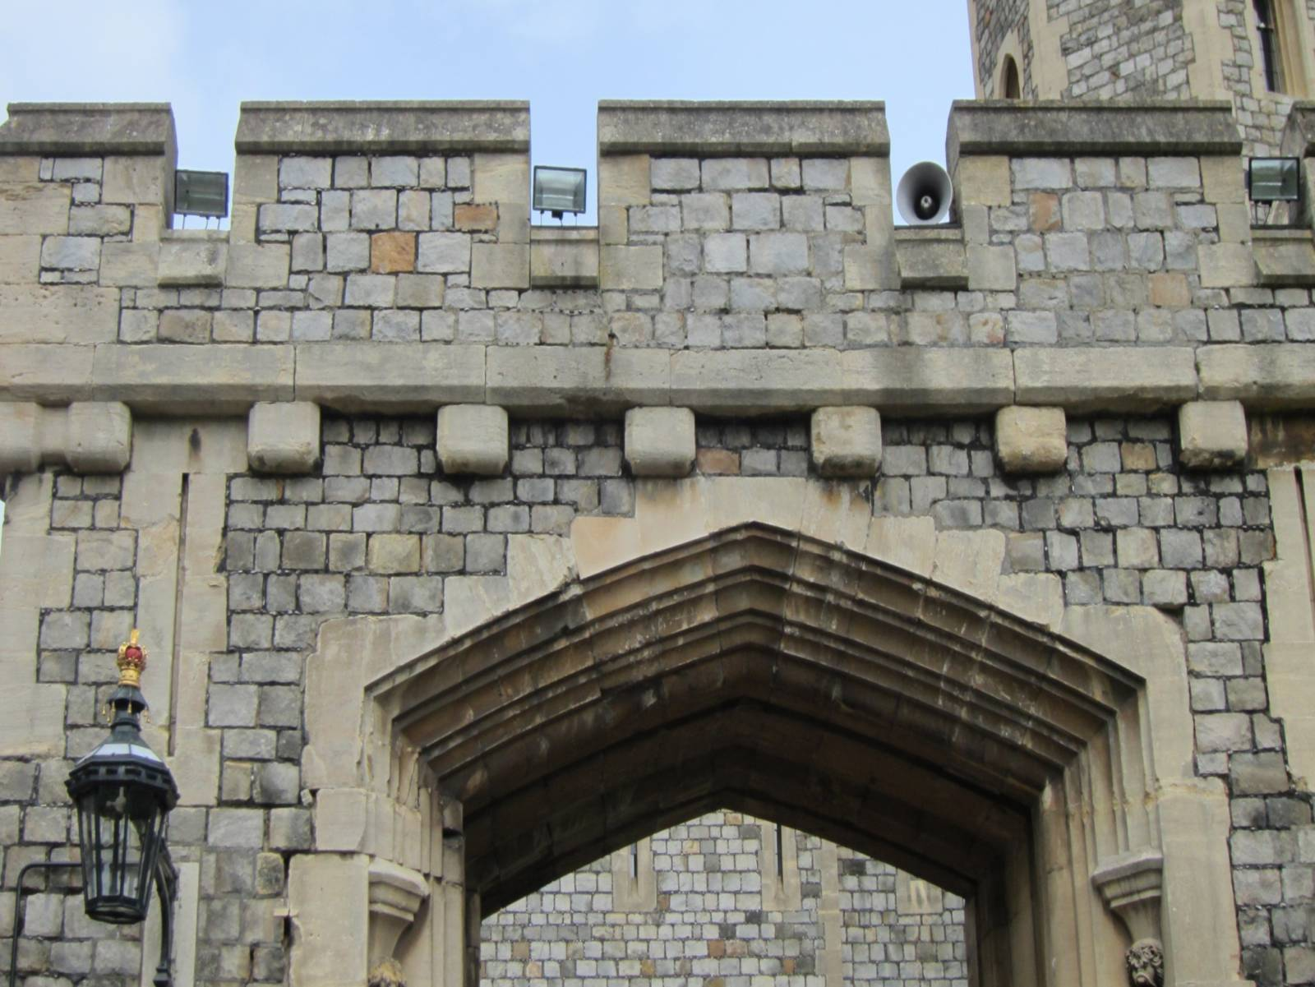
Fotografía Mari Tere

Slide 20
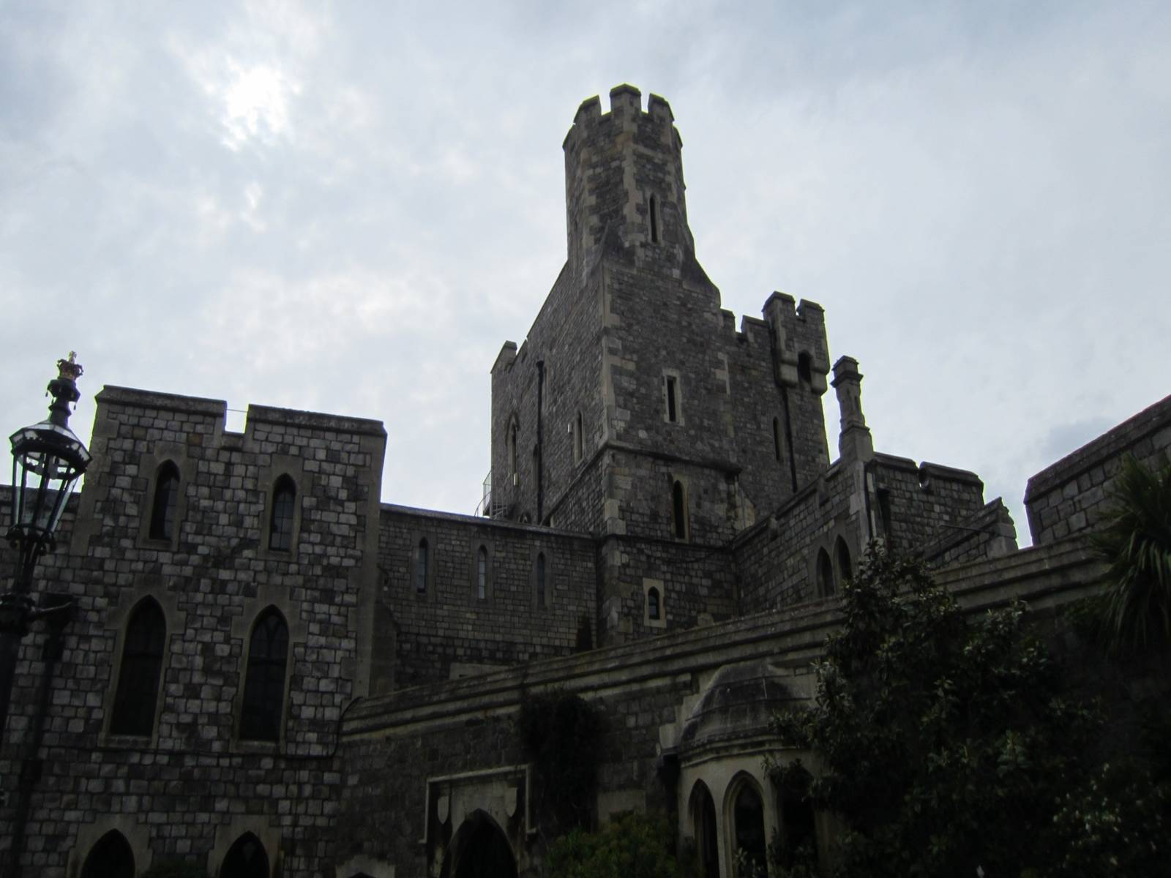
Fotografía Mari Tere

Slide 21
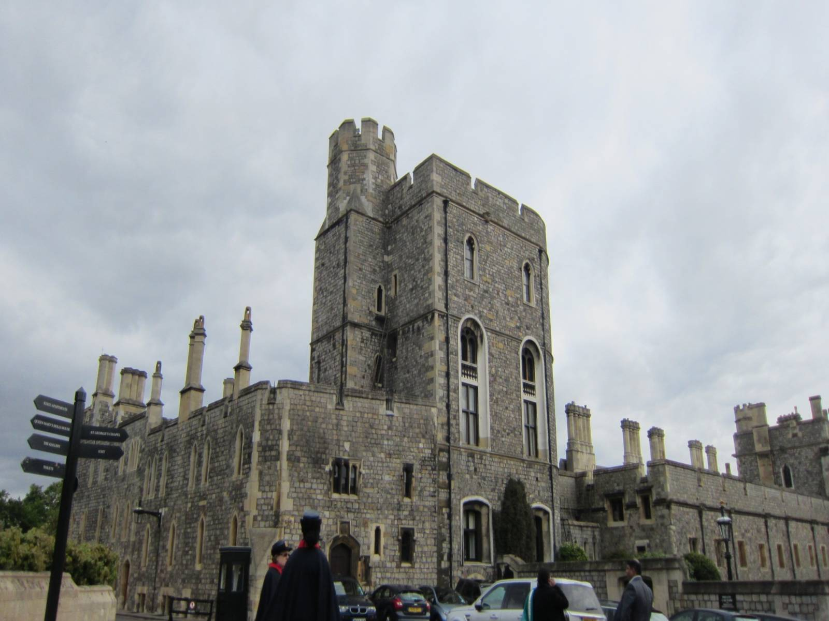
Fotografía Mari Tere

Slide 22
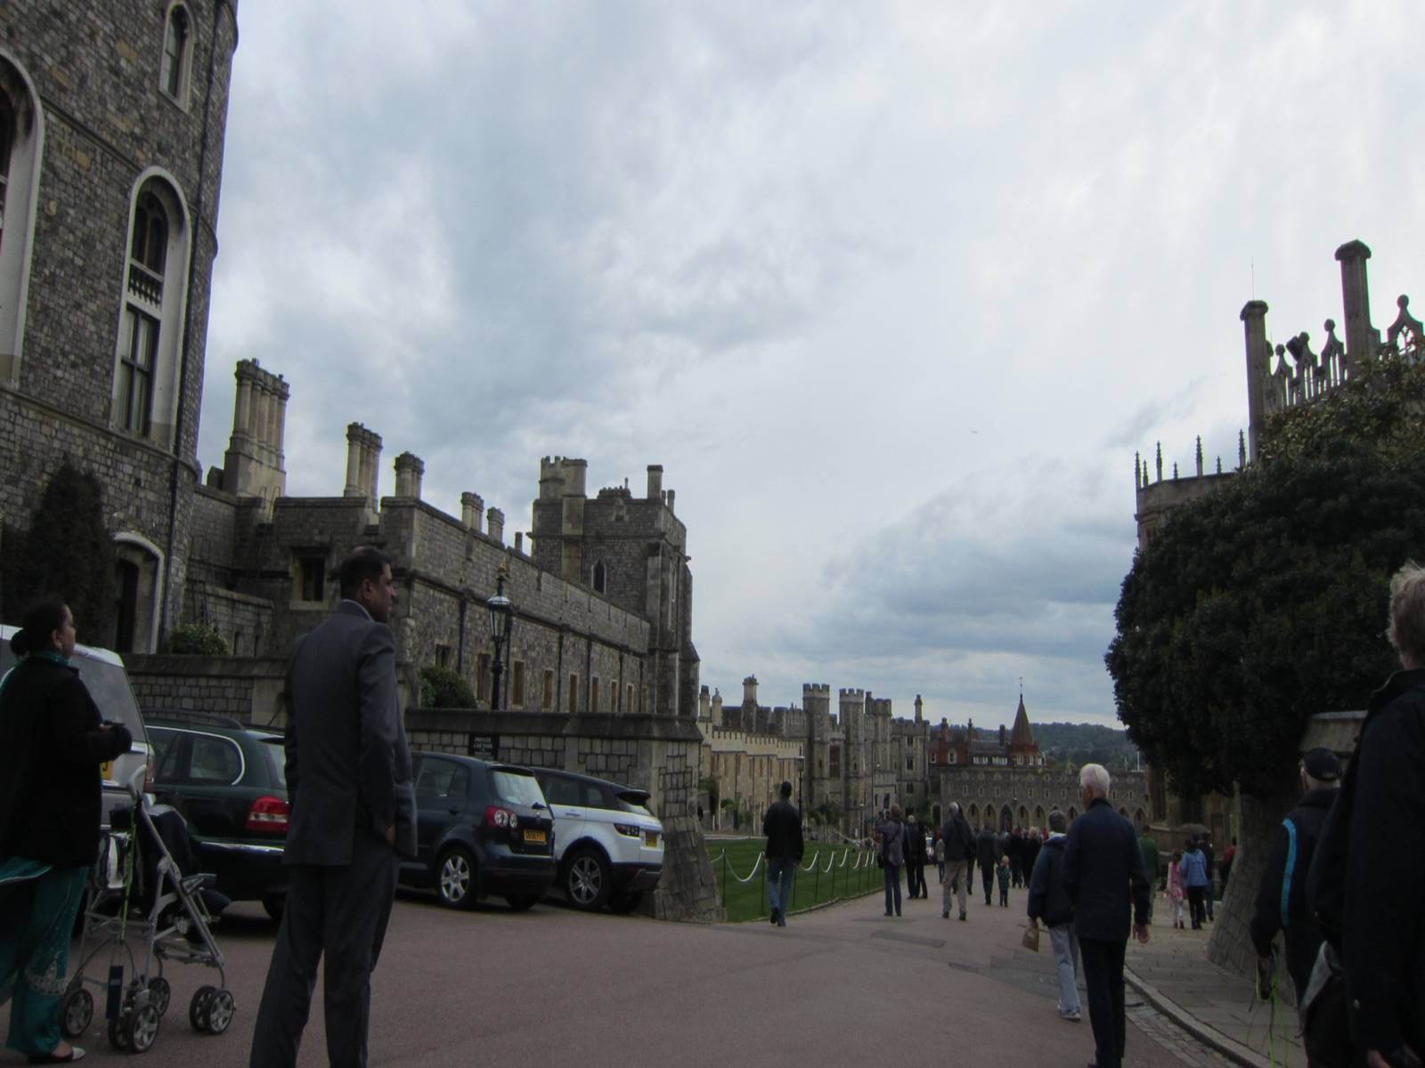
Entre lo más destacado de la visita a Windsor está la Casa
de Muñecas de la Reina María, es la más famosa y hermosa
del mundo. se trata de una réplica perfecta en miniatura de
una casa británica aristocrática, incluye hasta electricidad,
y agua corriente (caliente y fría).
Fotografía Mari Tere

Slide 23
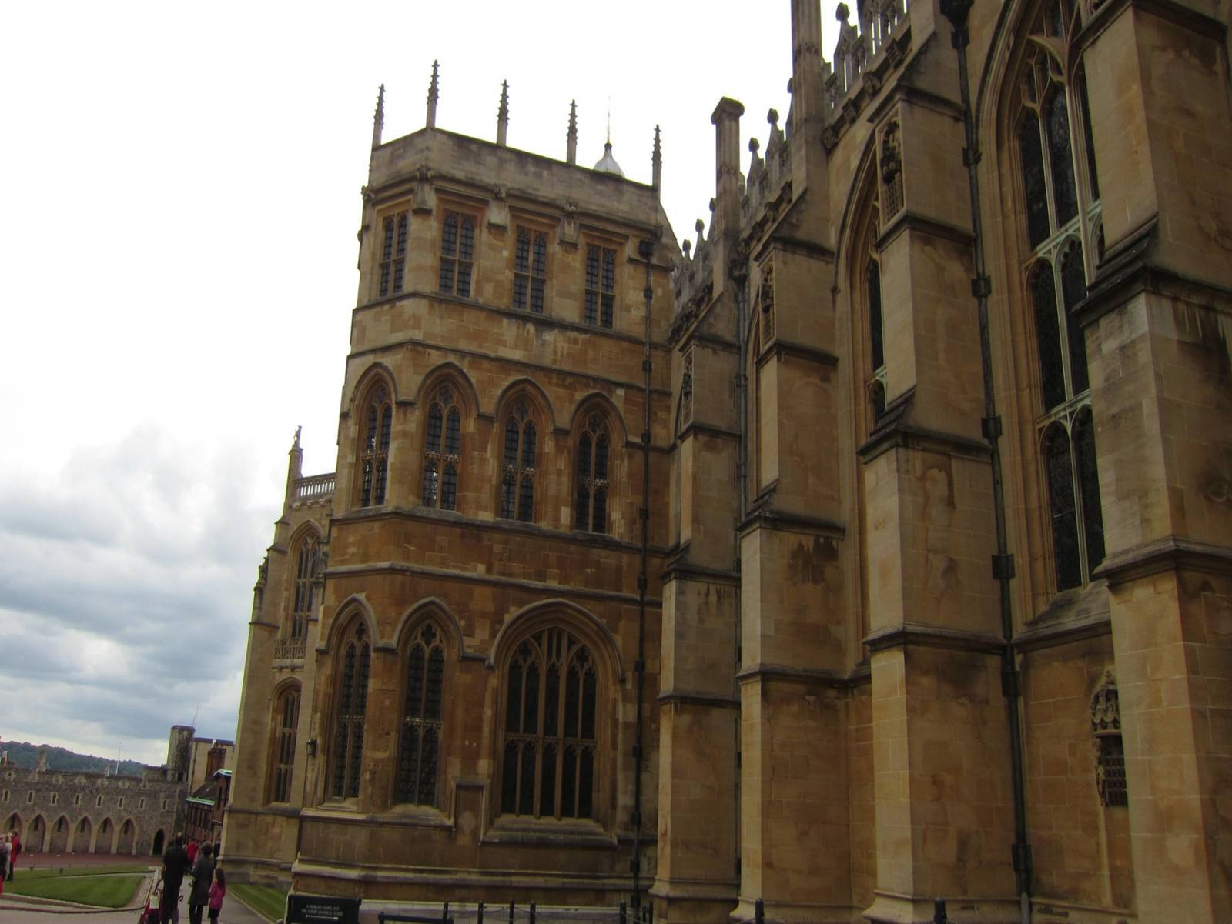
Fotografía Mari Tere

Slide 24
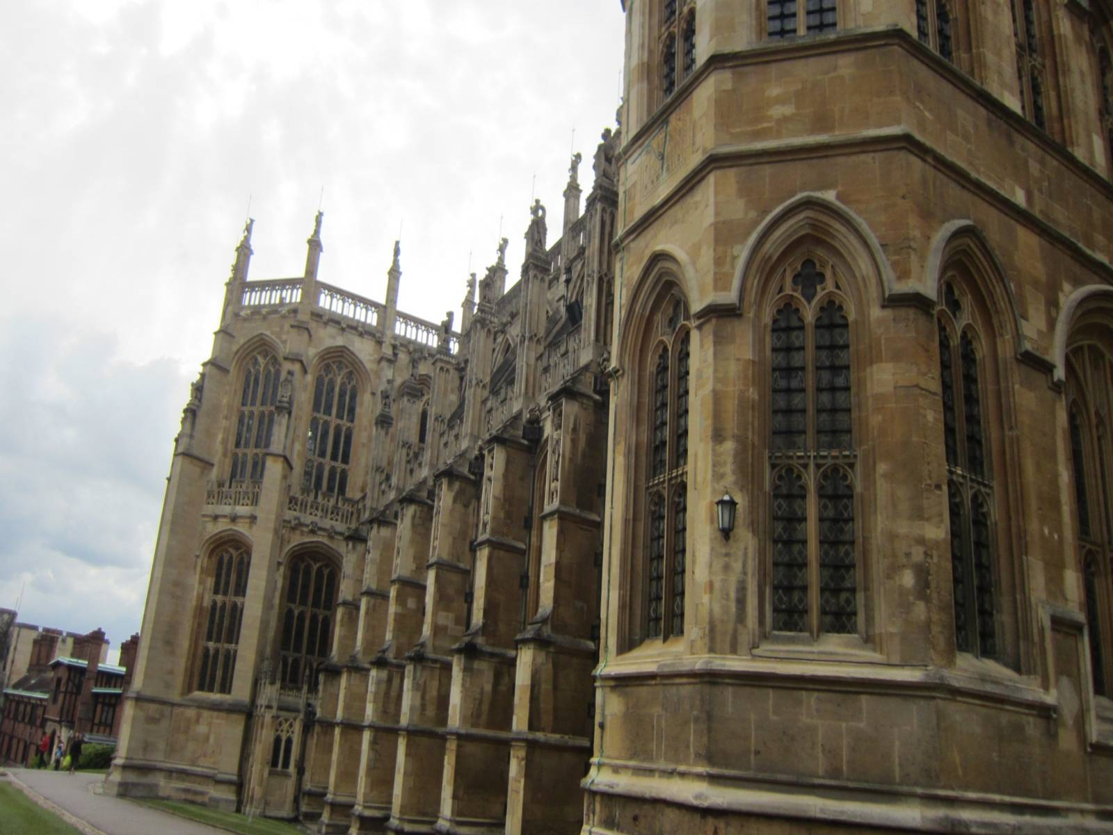
Fotografía Mari Tere

Slide 25
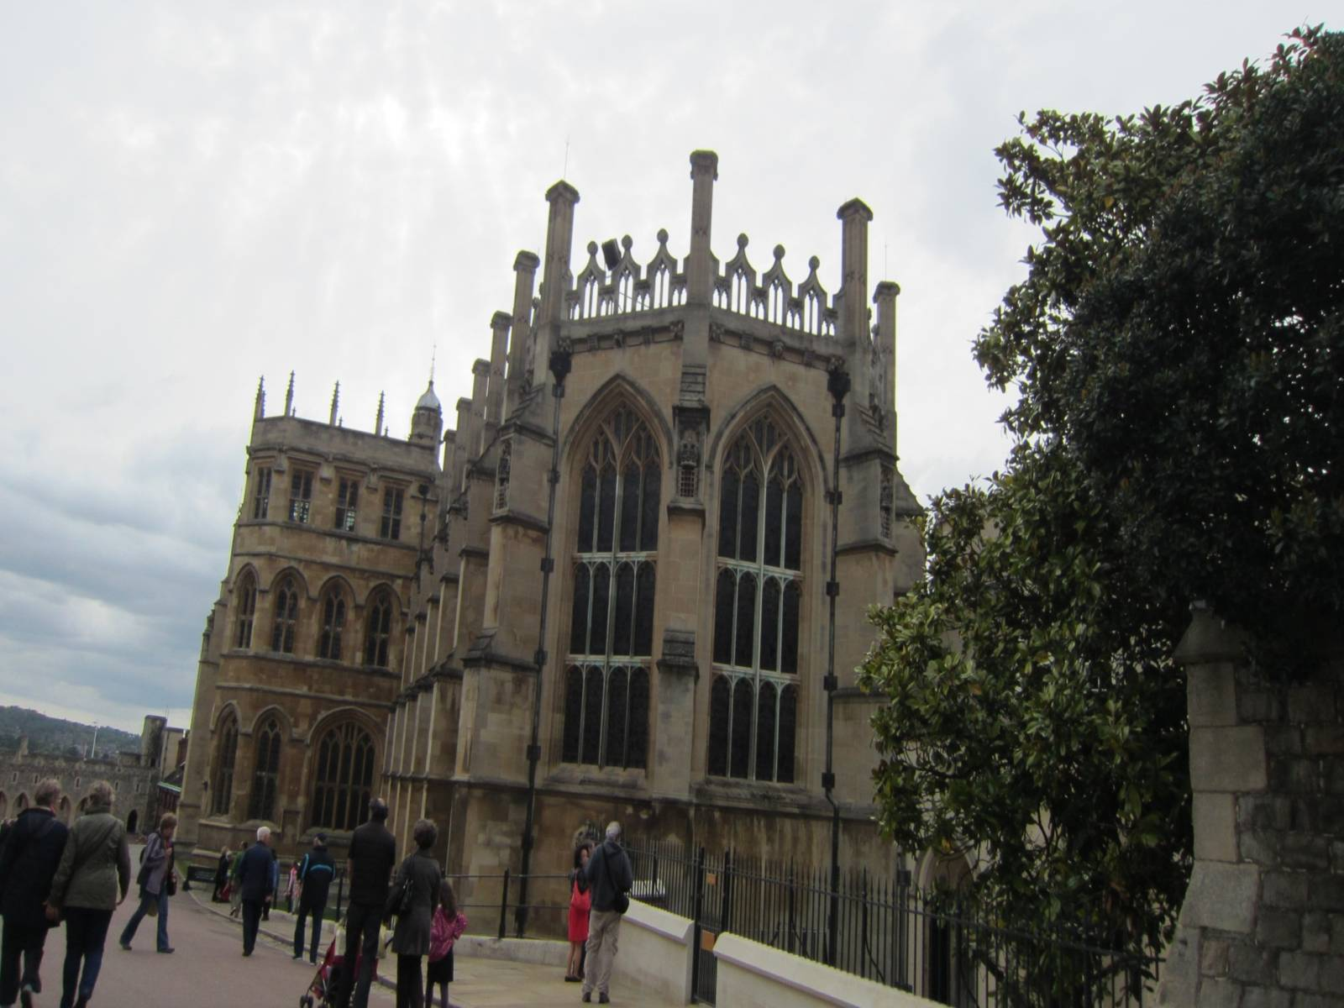
Fotografía Mari Tere

Slide 26
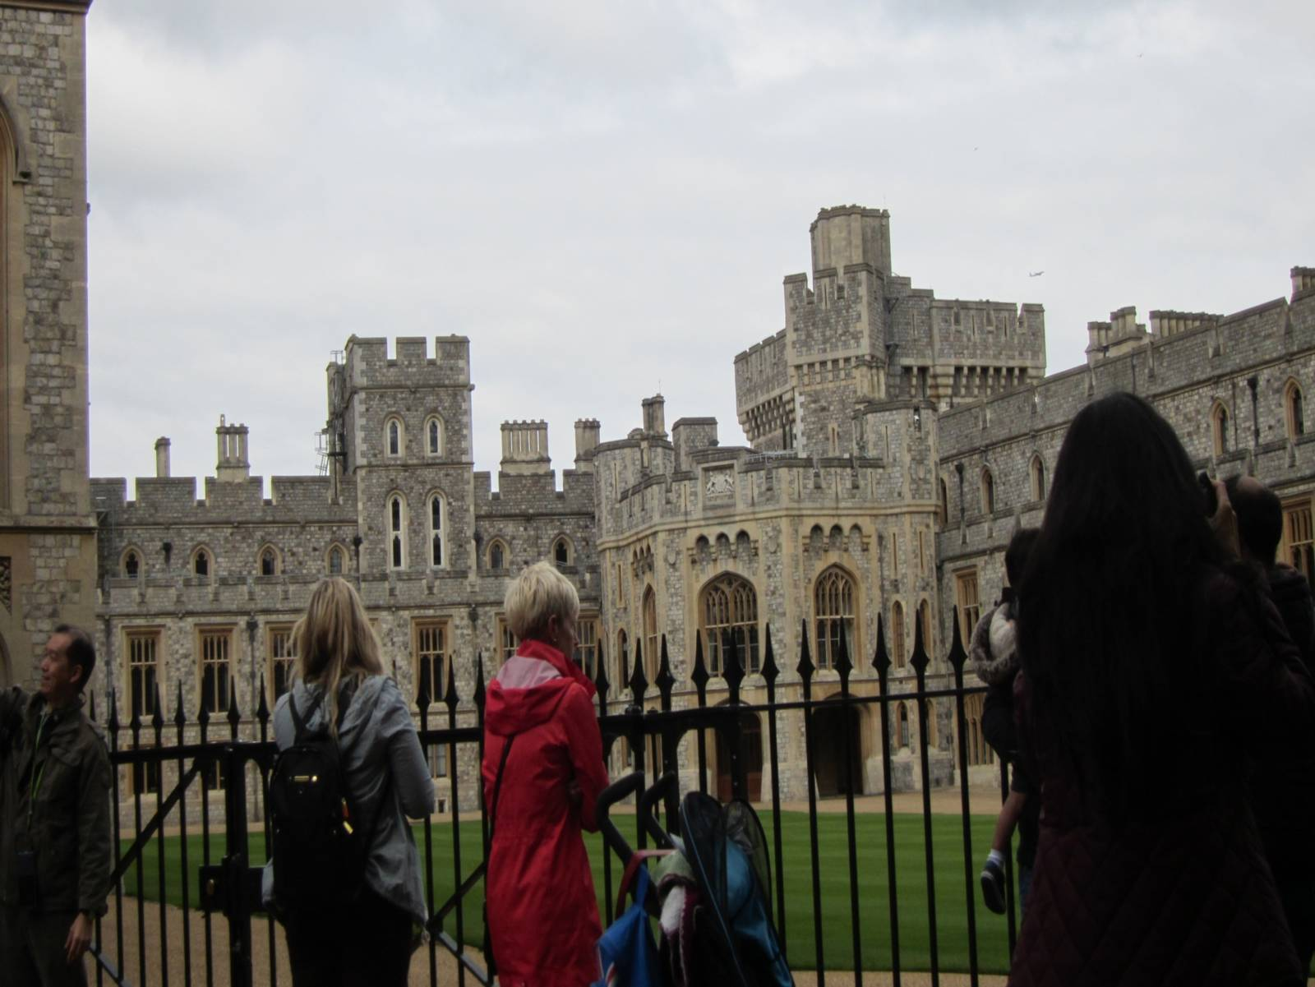
El Castillo de Windsor es una de las residencias oficiales
de Su Majestad, la Reina. El castillo en sí es enorme y es
el castillo habitado más grande y antiguo del mundo.
Fotografía Mari Tere

Slide 27
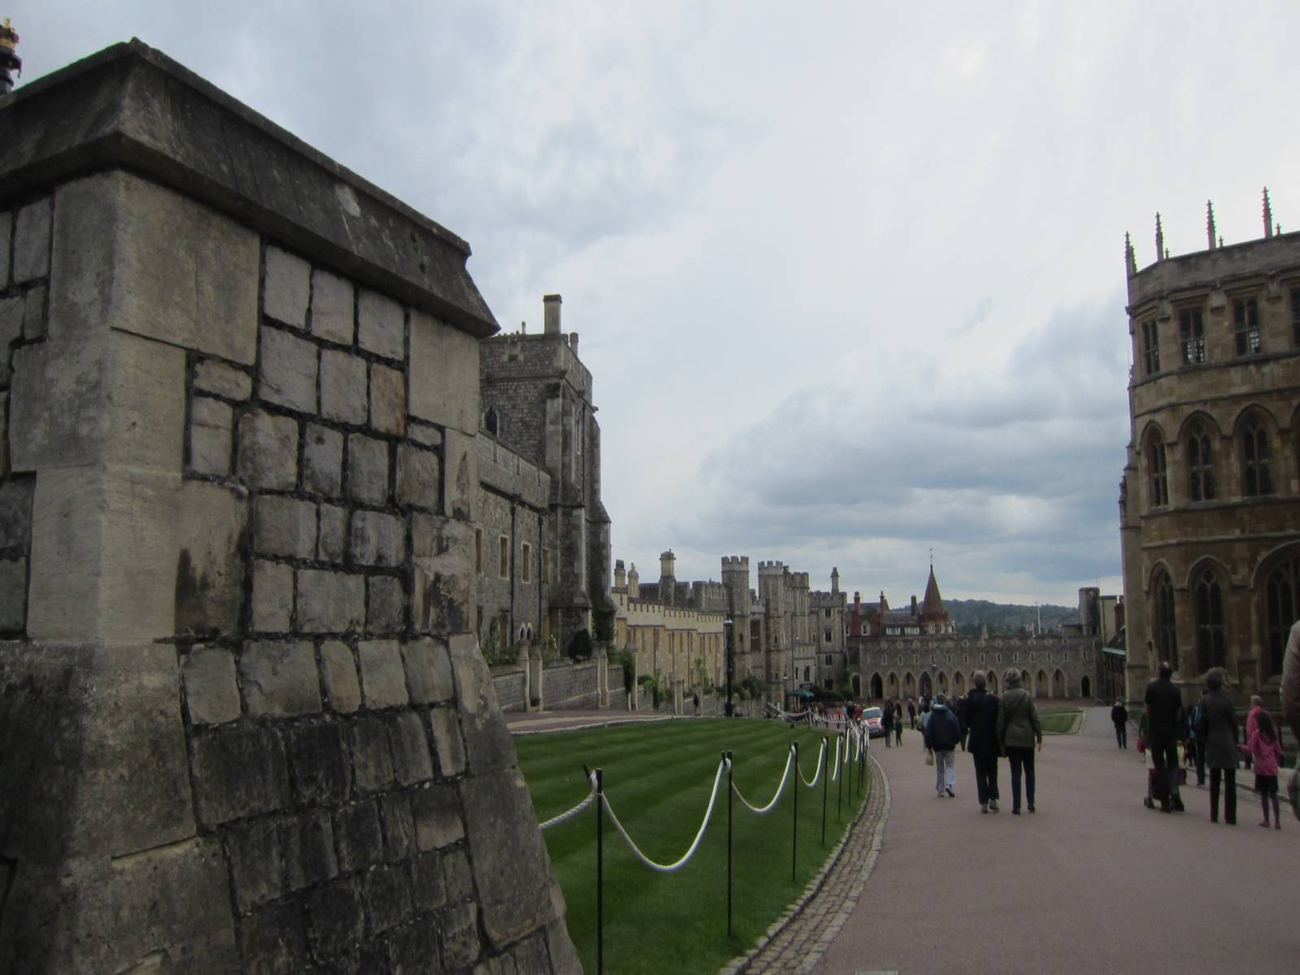
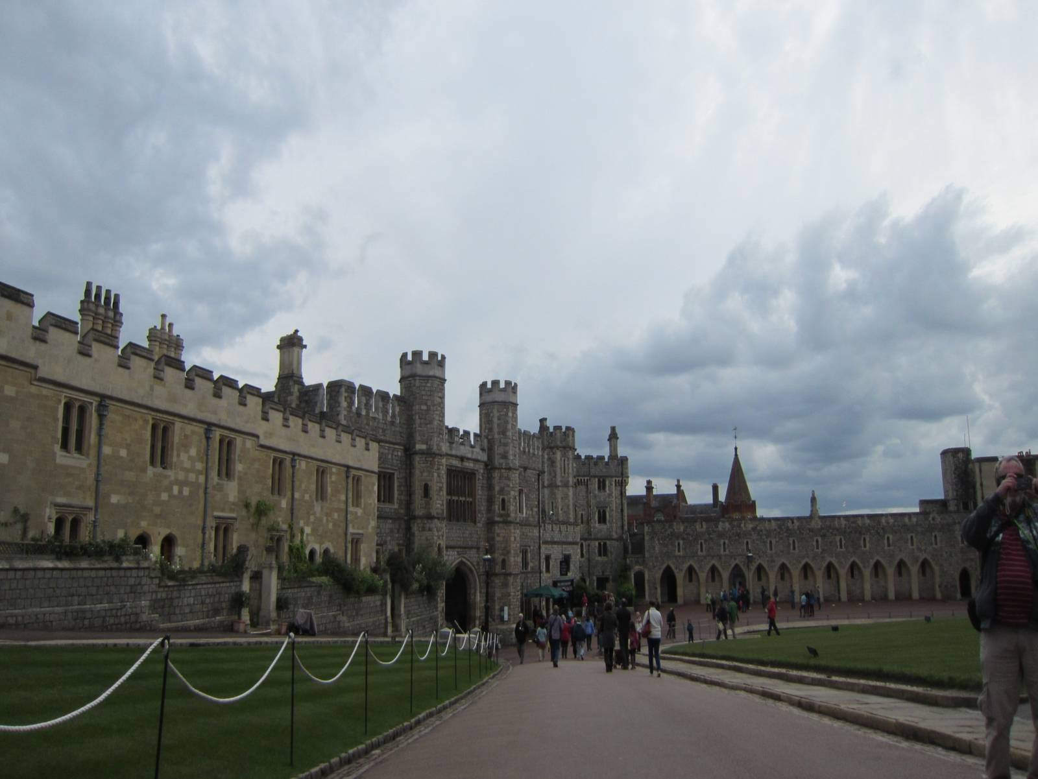
Es un sitio imponente.
Está muy bien cuidado y conservado.
Fotografía Mari Tere

Slide 28
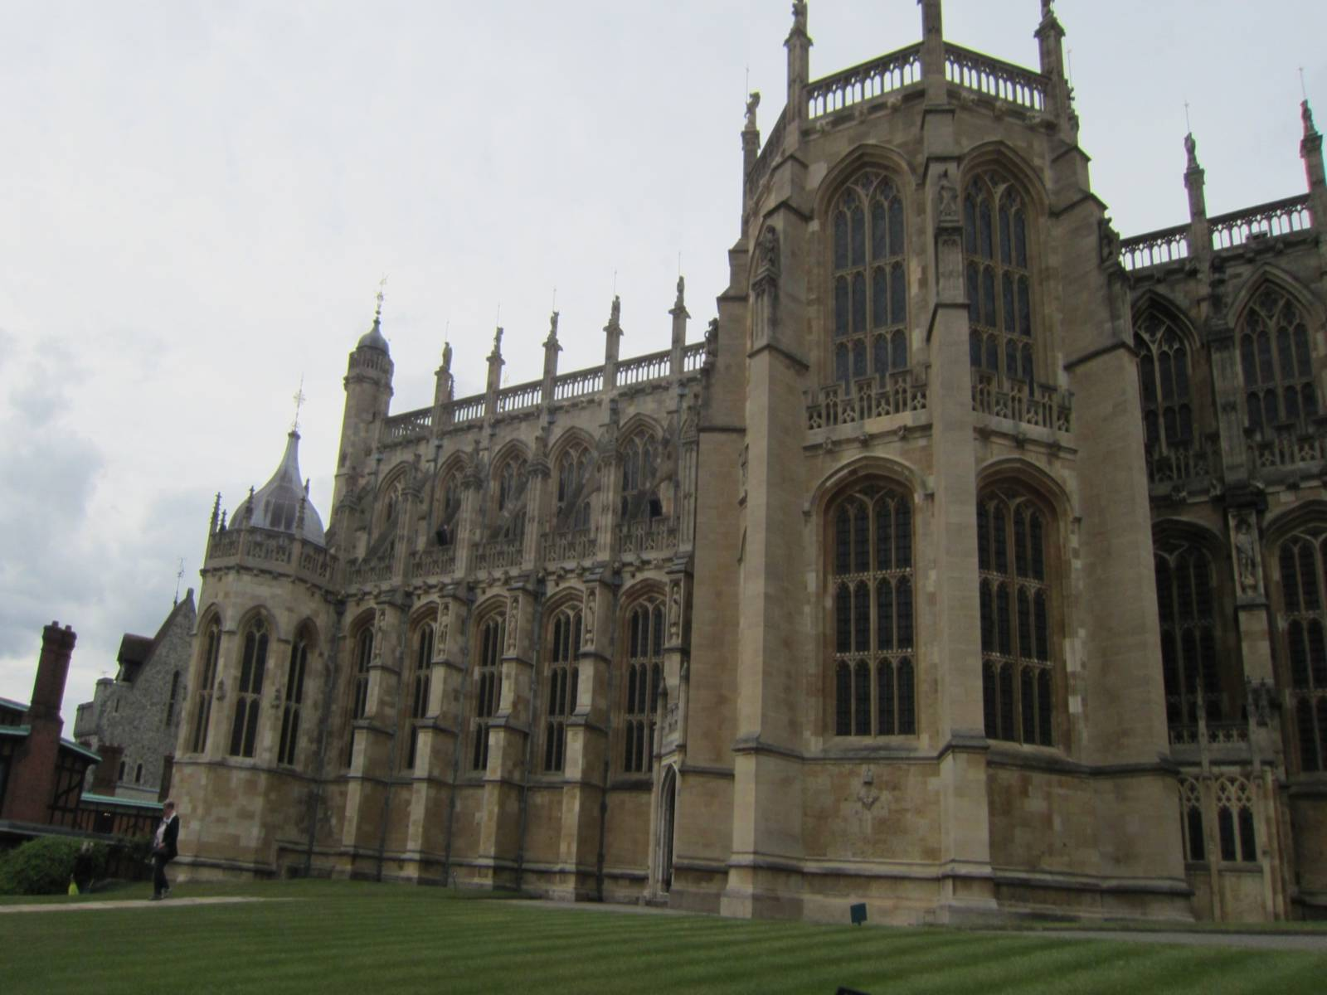
Capilla de San Jorge
Fotografía Mari Tere

Slide 29
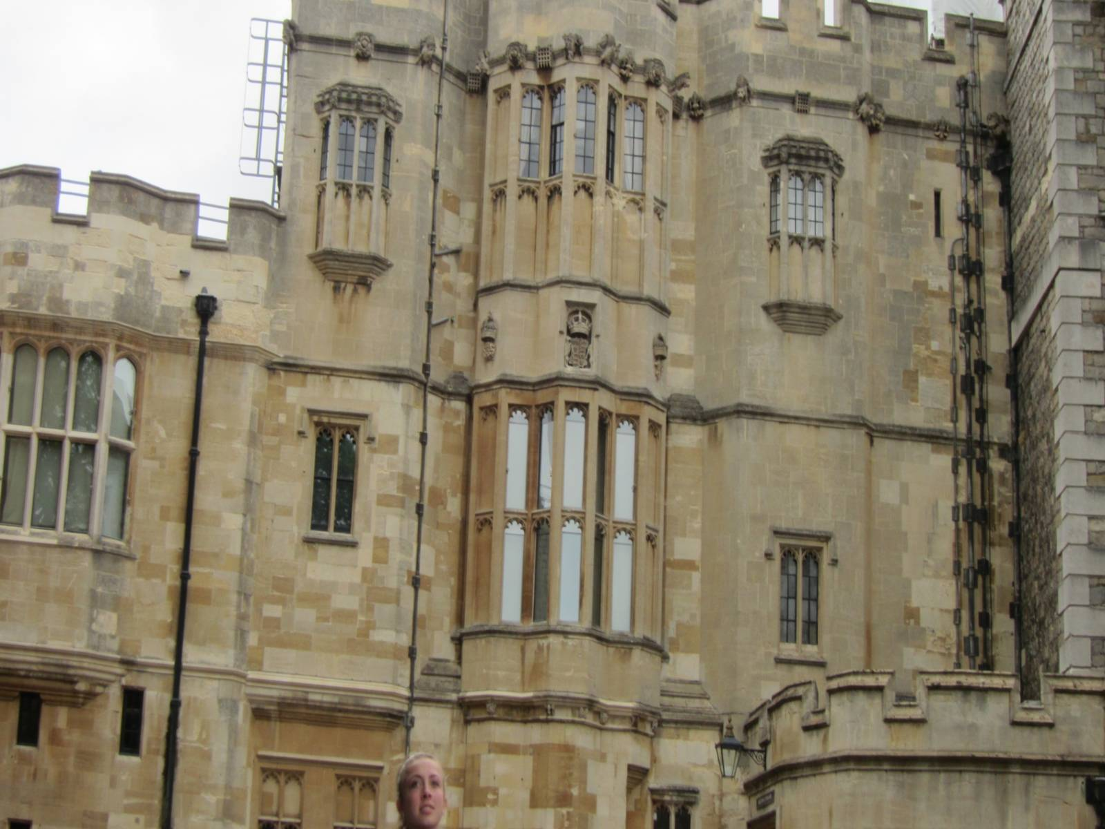
Fotografía Mari Tere

Slide 30
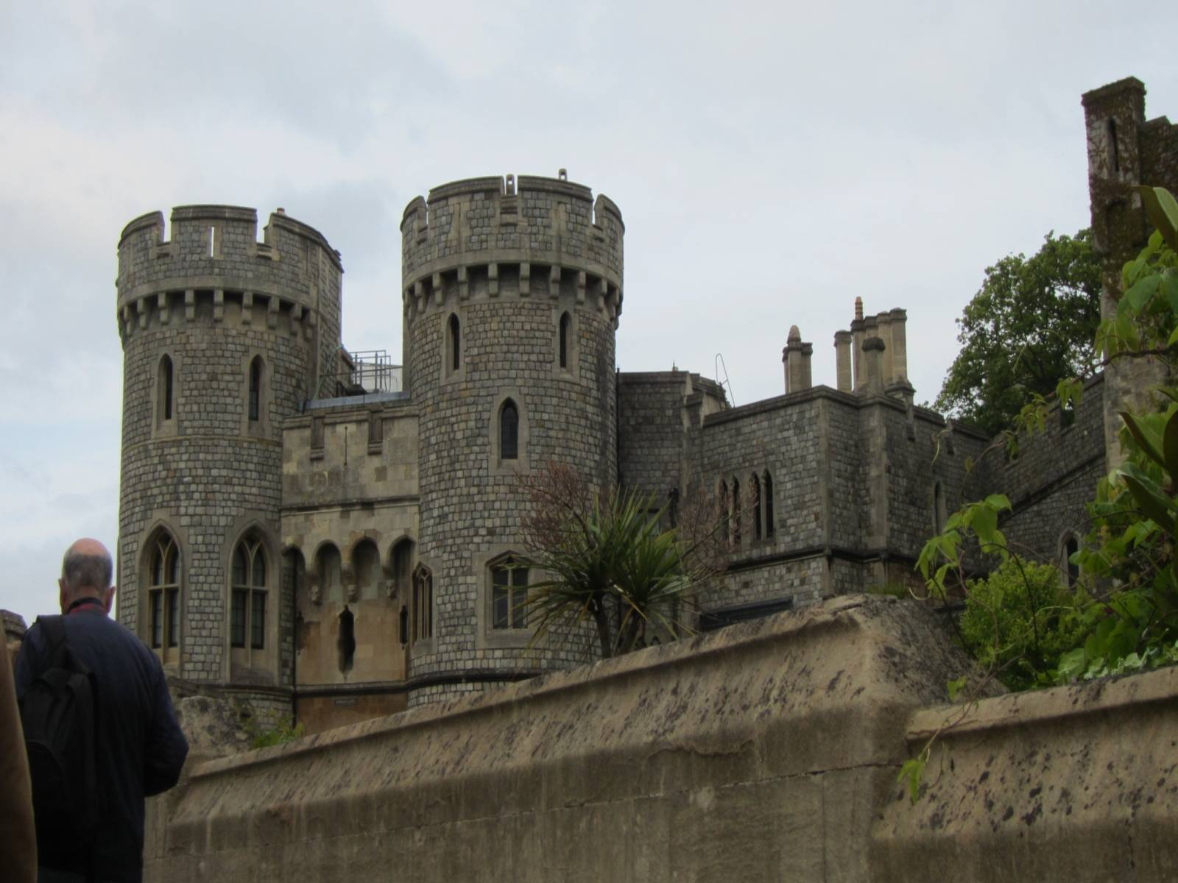
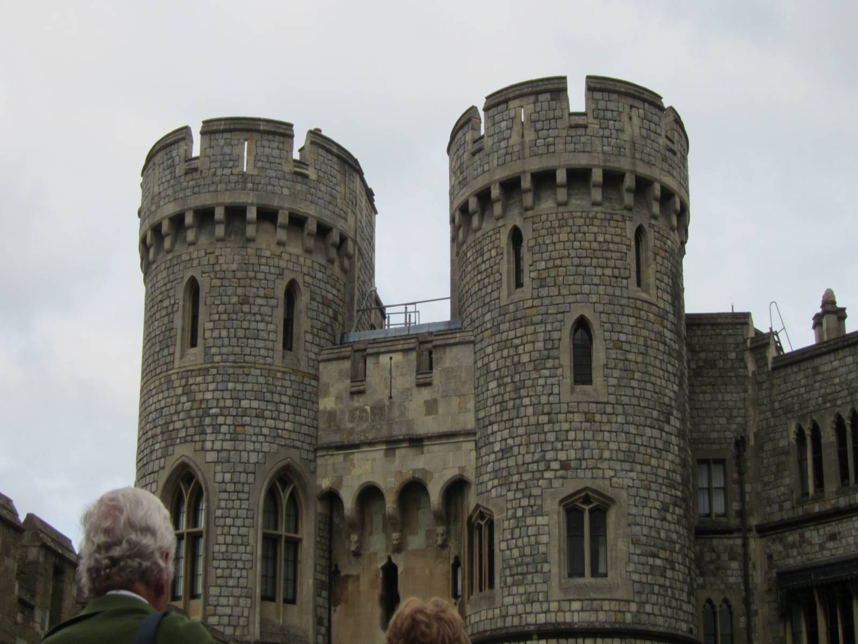
Fotografía Mari Tere

Slide 31
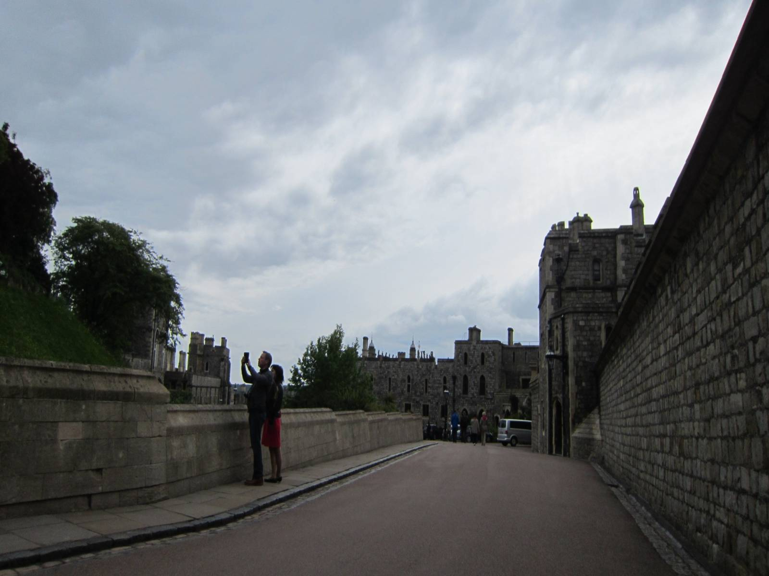
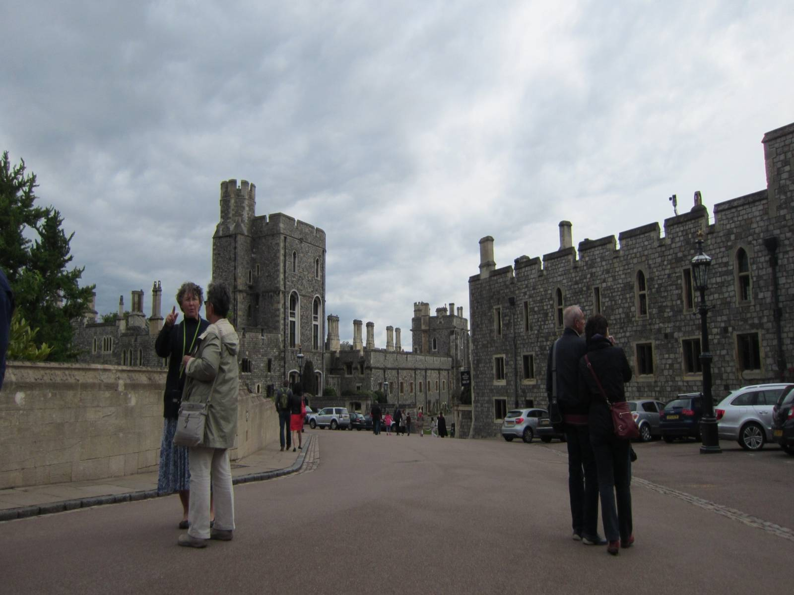
Fotografía Mari Tere

Slide 32
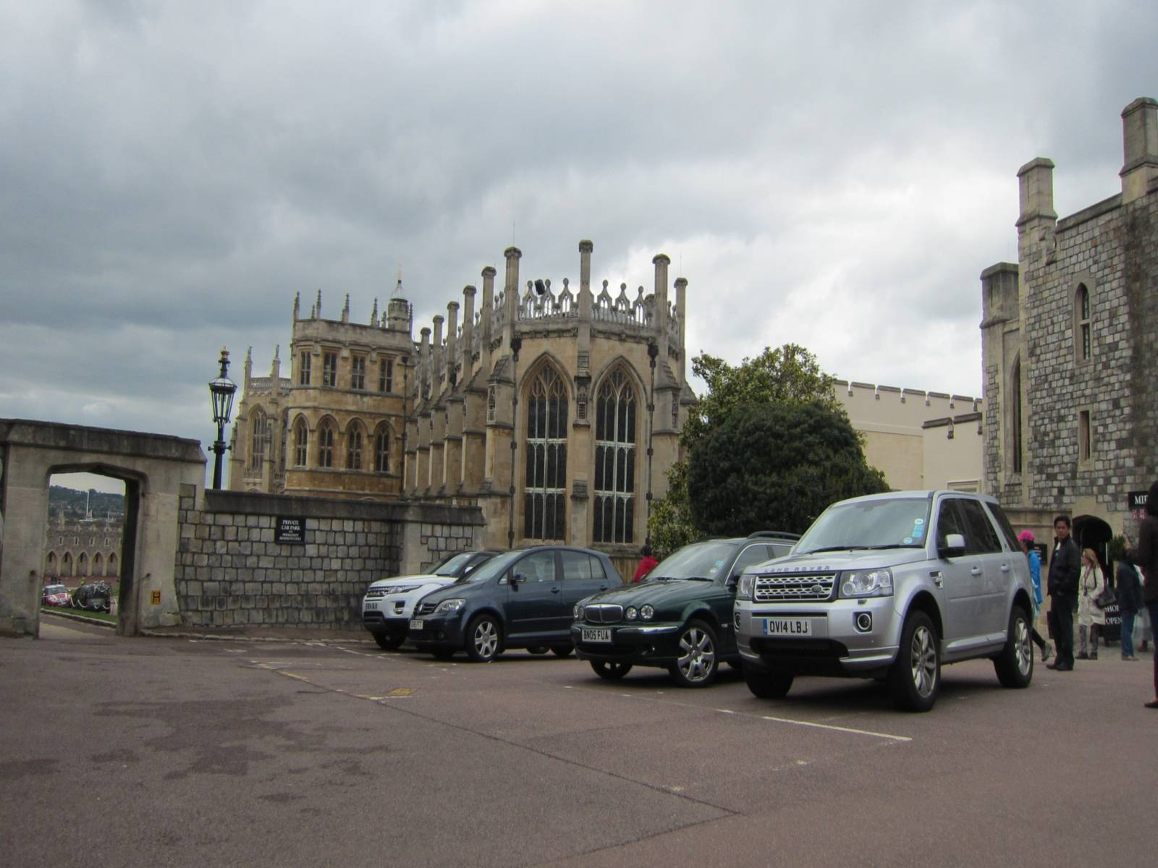
Fotografía Mari Tere

Slide 33
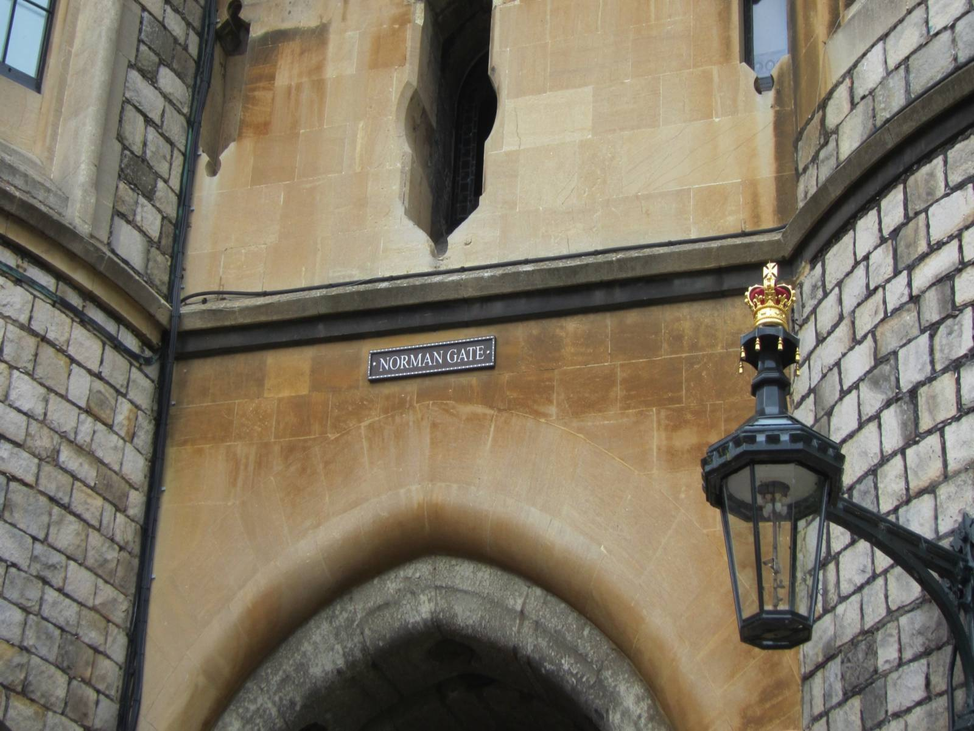
Fotografía Mari Tere

Slide 34
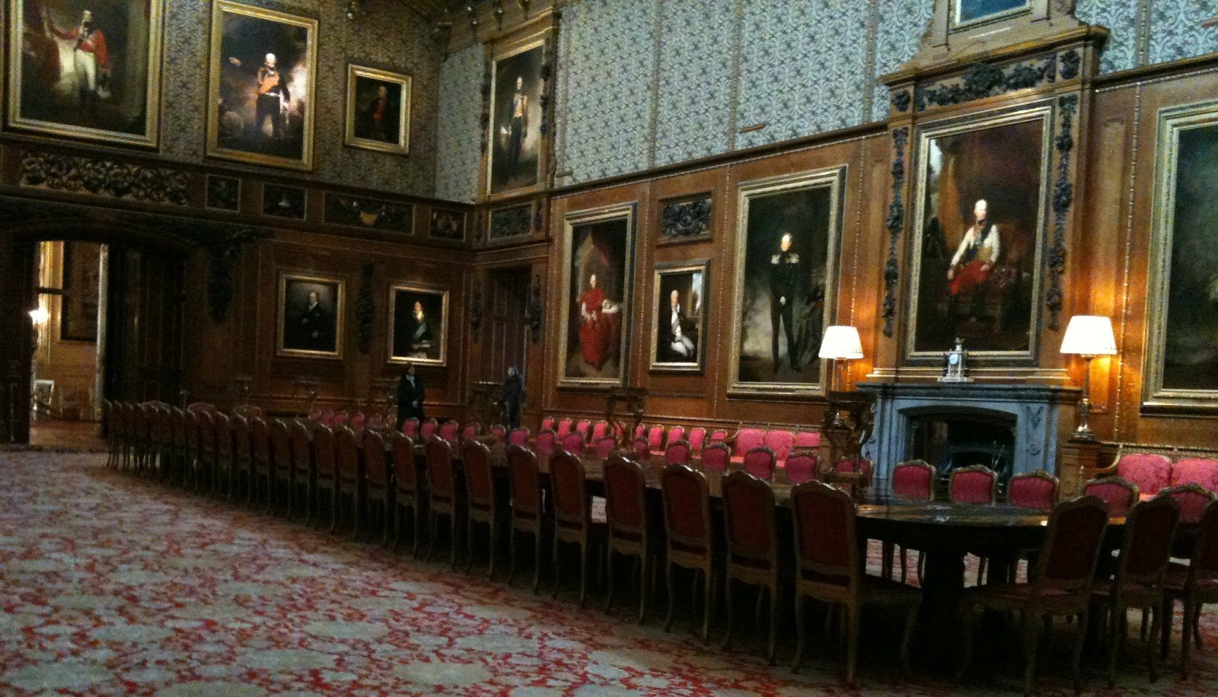
Fotos del interior
Internet

Slide 35
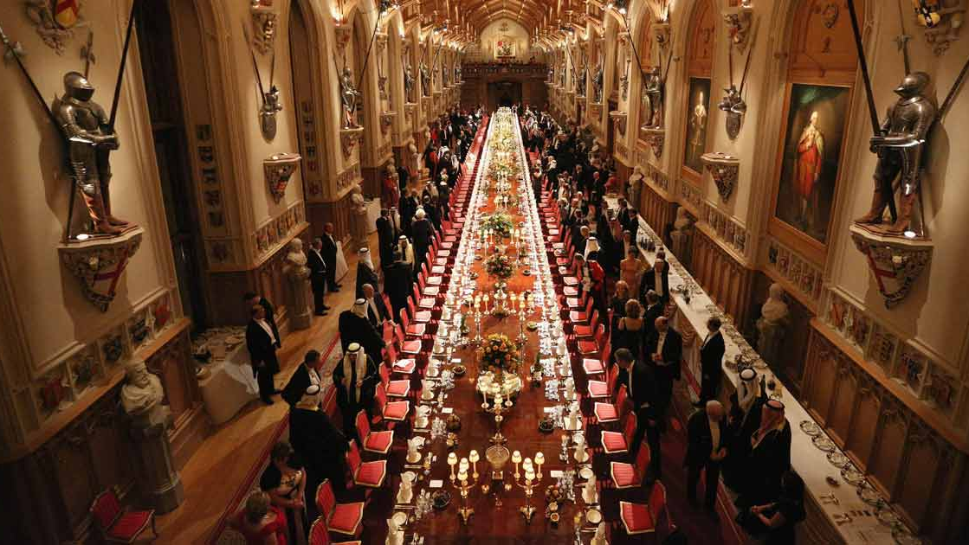
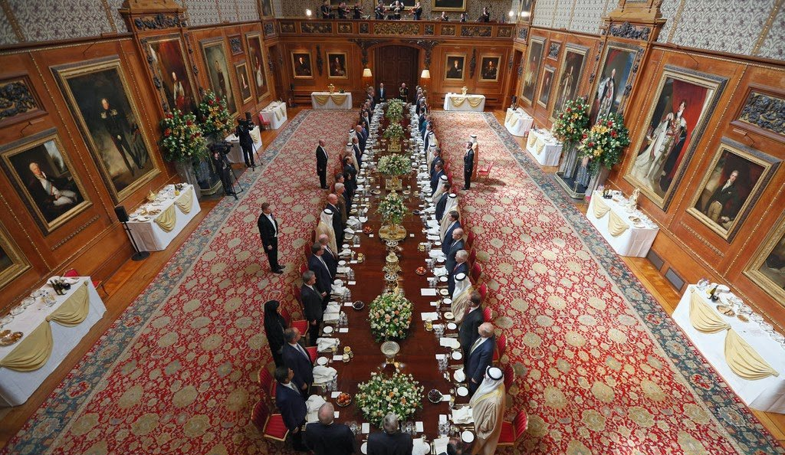

Slide 36
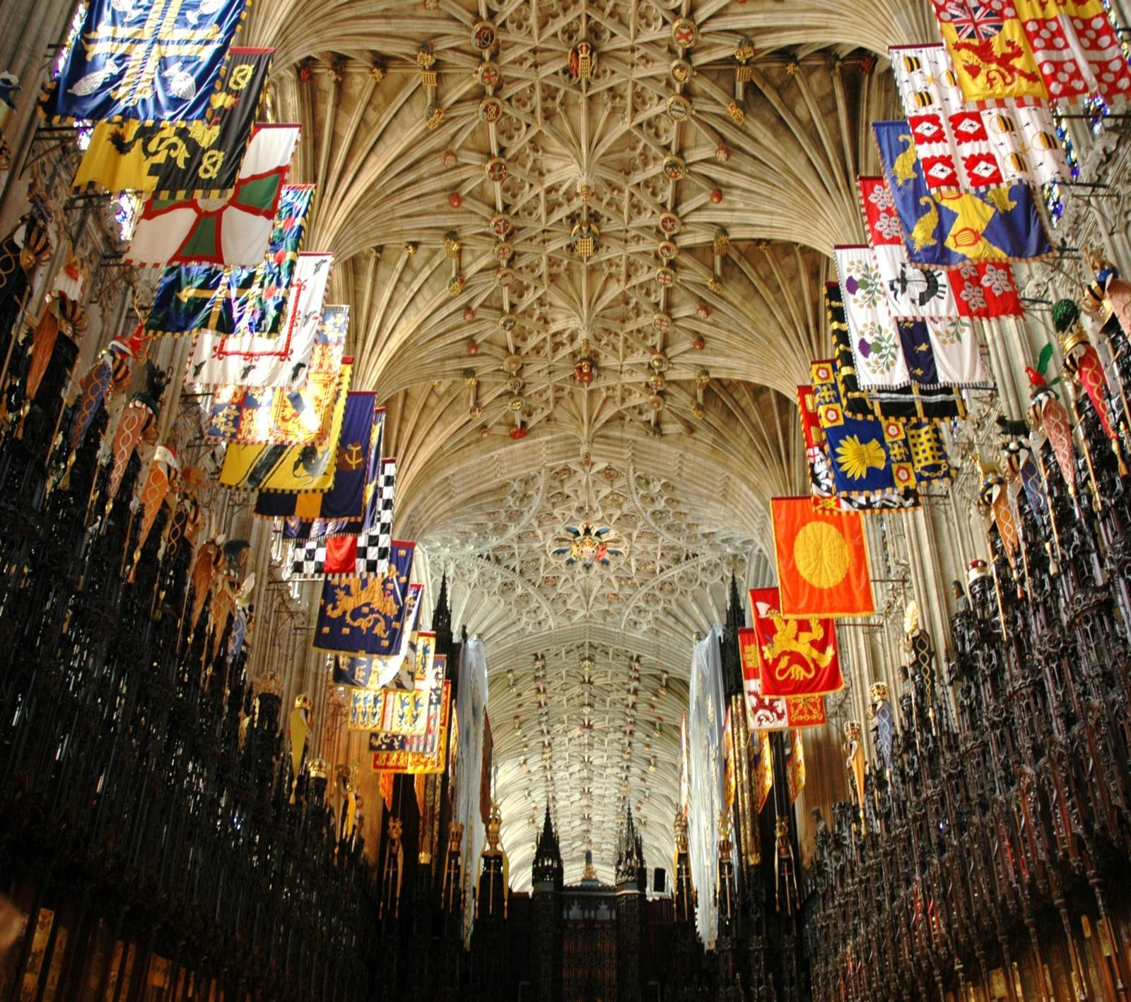
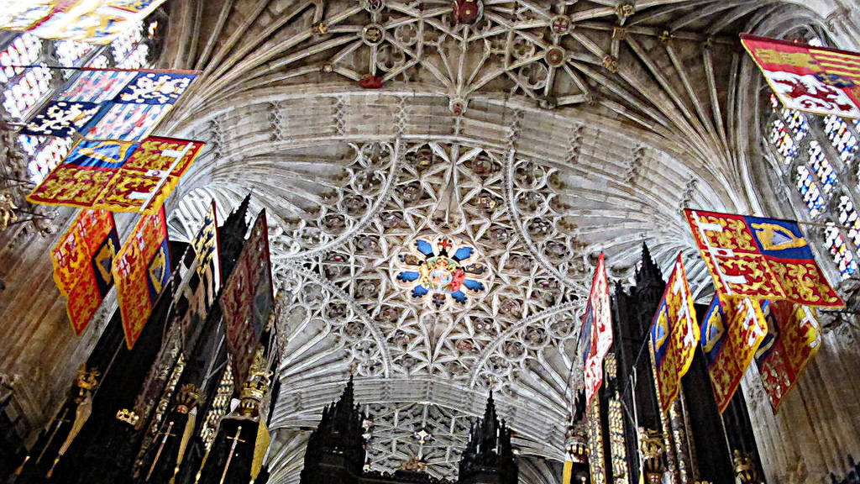

Slide 37
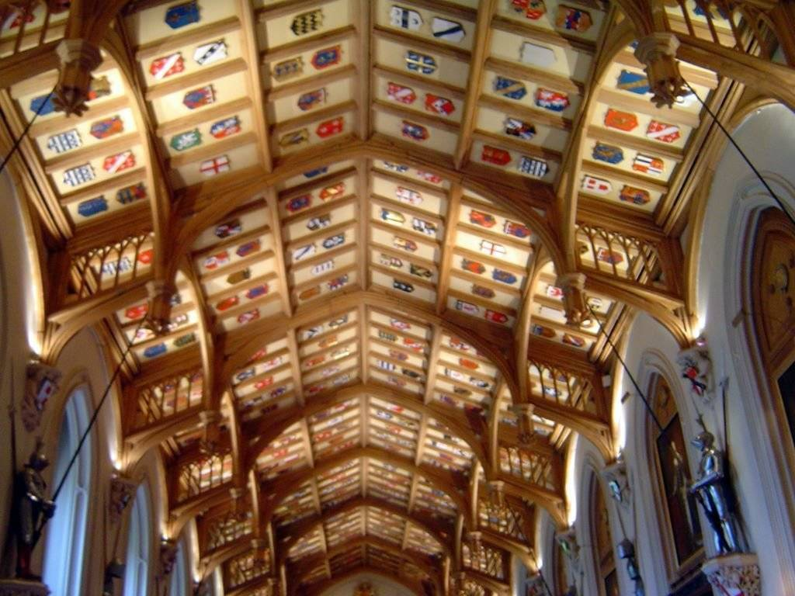
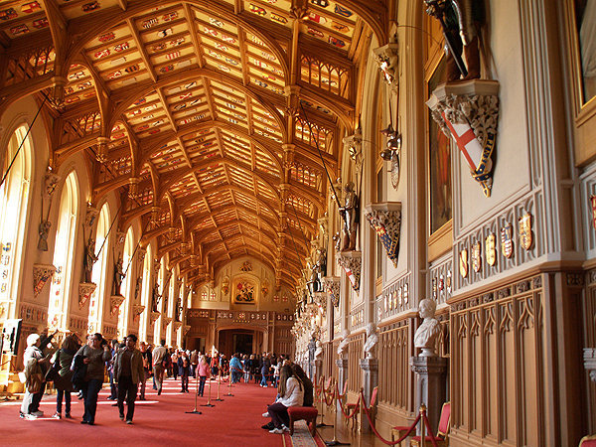

Slide 38
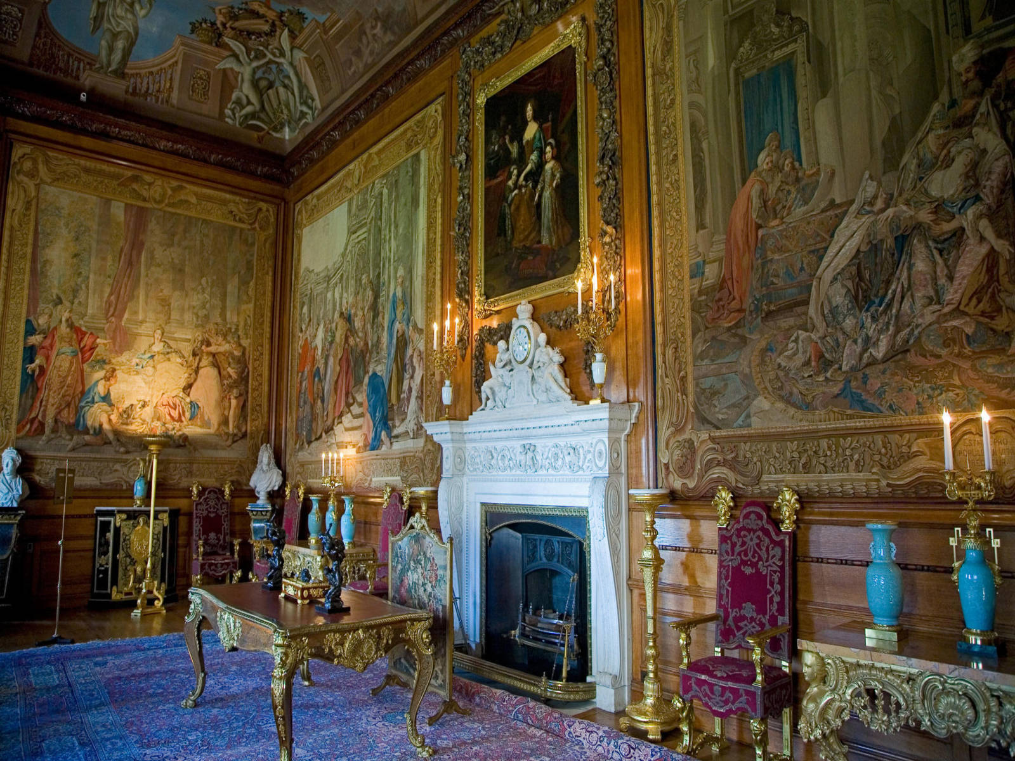

Slide 39
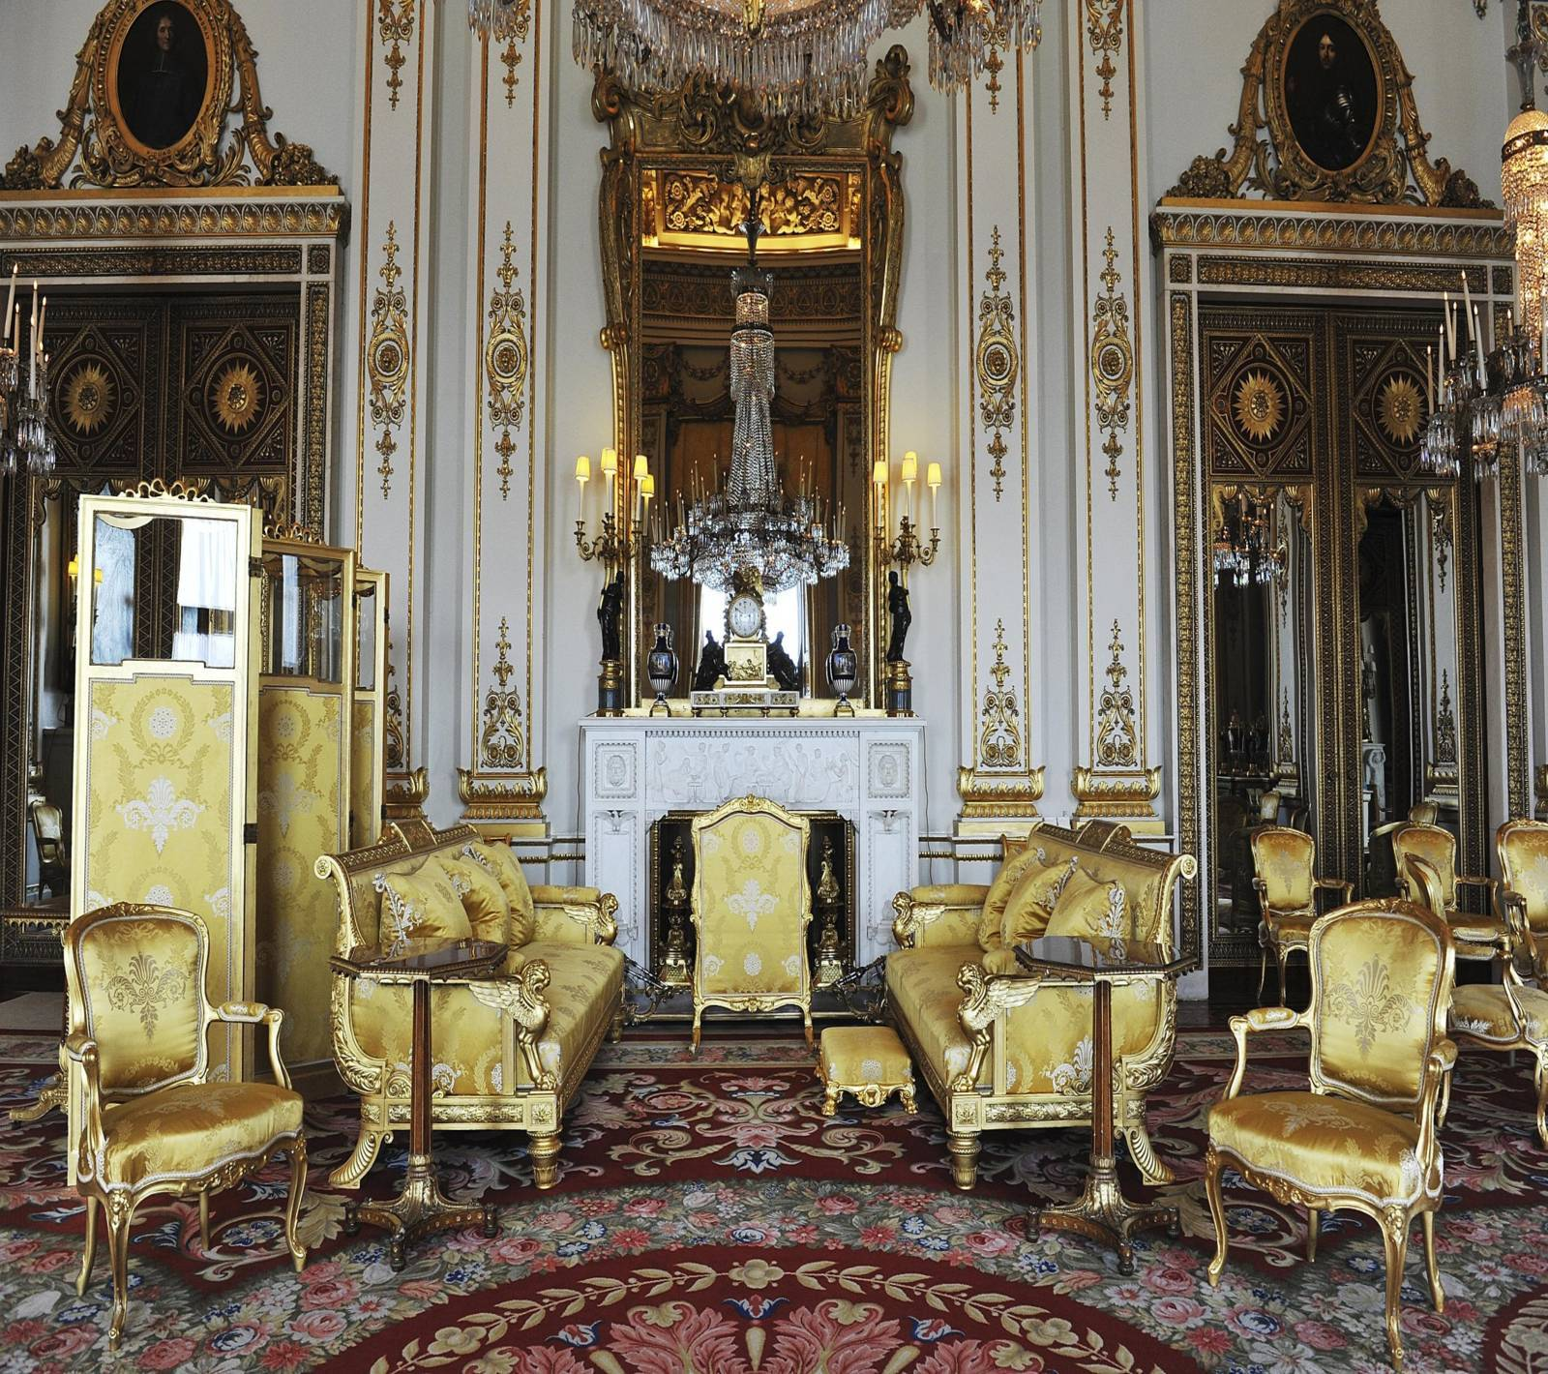

Slide 40
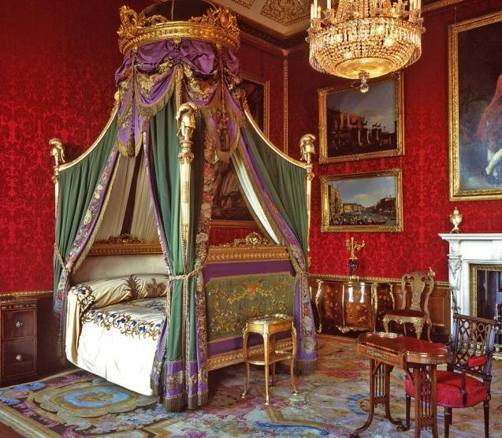
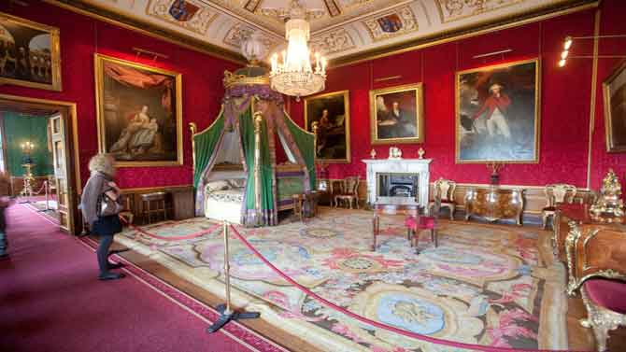

Slide 41
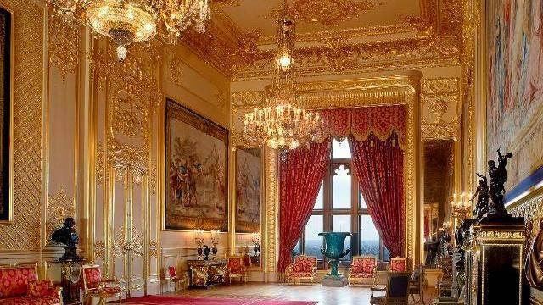
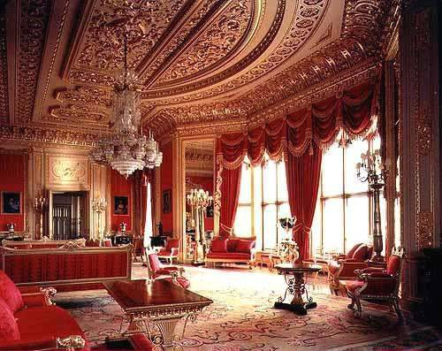

Slide 42




Slide 43




Slide 44


Casa de Muñecas

Slide 45





Slide 46


Slide 47



Slide 48



Slide 49

Fotografía Román

Slide 50

Fotografía Mari Tere

Slide 51

Diseño
Y
Fotografías
María Teresa Espín
2016
Música
Beethoven
Piano Sonata No17
“La Tempestad”
Fotografía Mari Tere

Slide 52







¿Te ha gustado?
Puedes ver más entrando
Aquí
Además puedes recibir powerpoints en tu correo electrónico suscribiéndote aquí:

